Slide 1
Sistemas constructivos

Slide 2
El edificio como resultante
Sistema constructivo
obra
Comitente
Necesidad-
Función
Diseño
tipología
Uso
Actantes
Sistema decorativo

Slide 3
Soportes

Slide 4
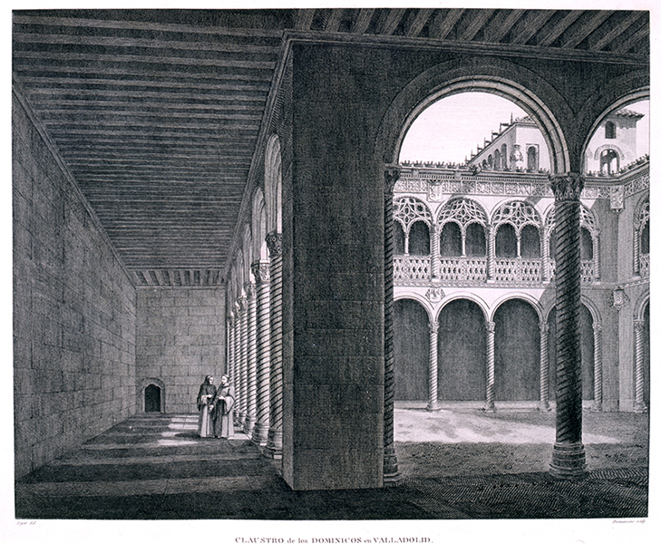

Slide 5
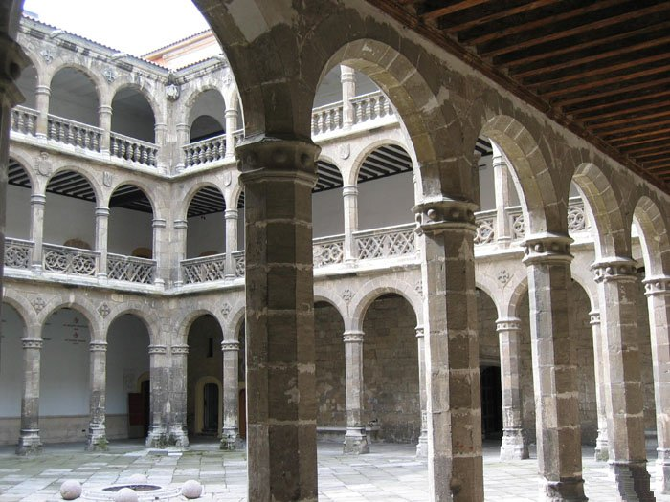
Notes:
Colegio de Santa Cruz, Valladolid

Slide 6
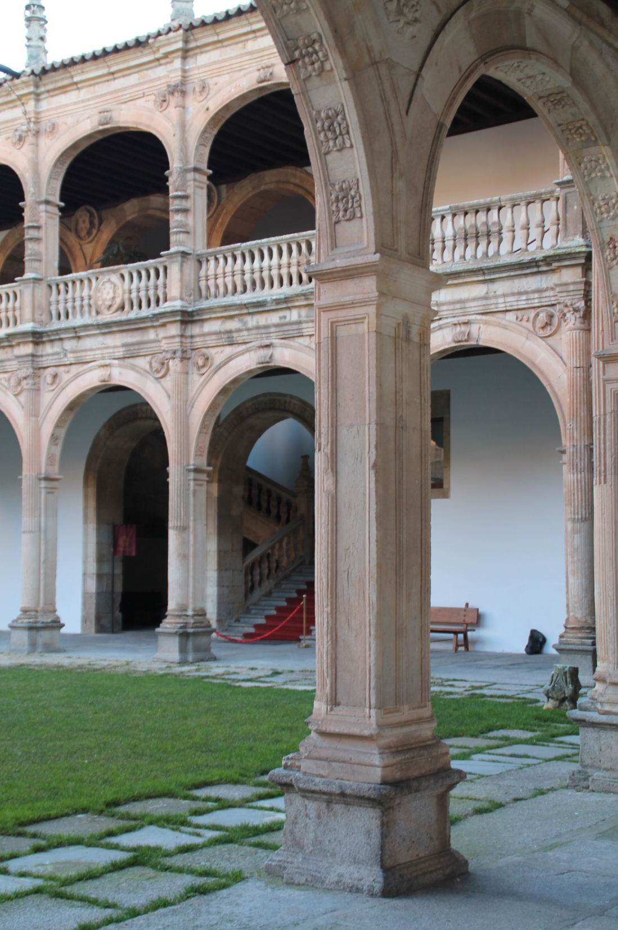
Notes:
Colegio de Fonseca

Slide 7
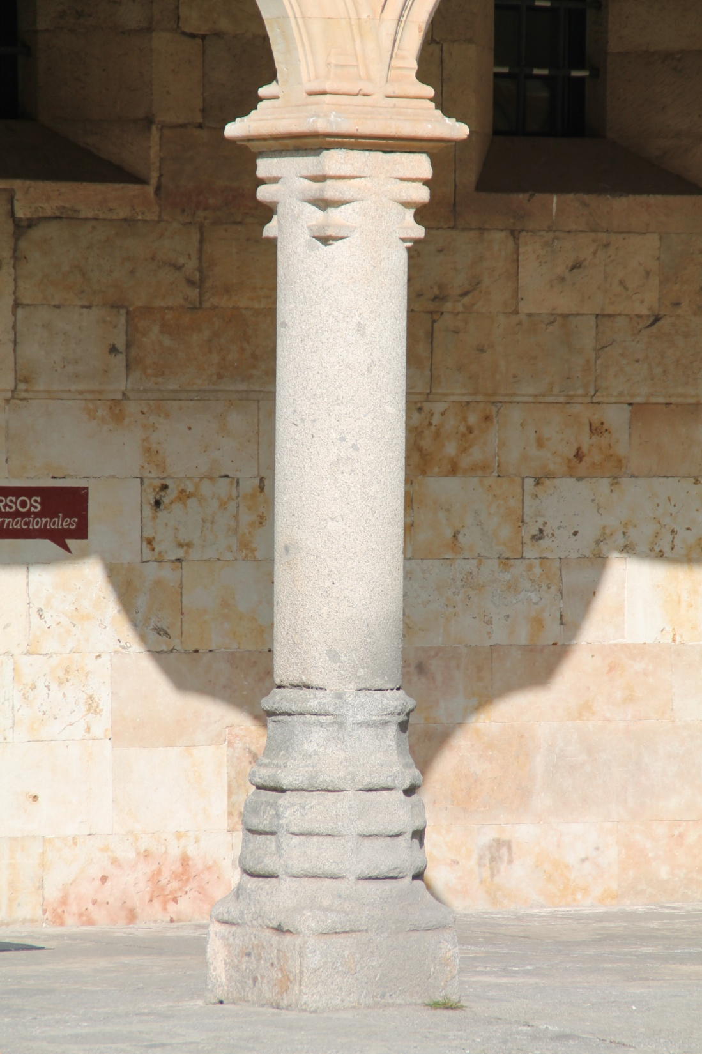
Notes:
Escuelas menores Univ. de Salamanca

Slide 8
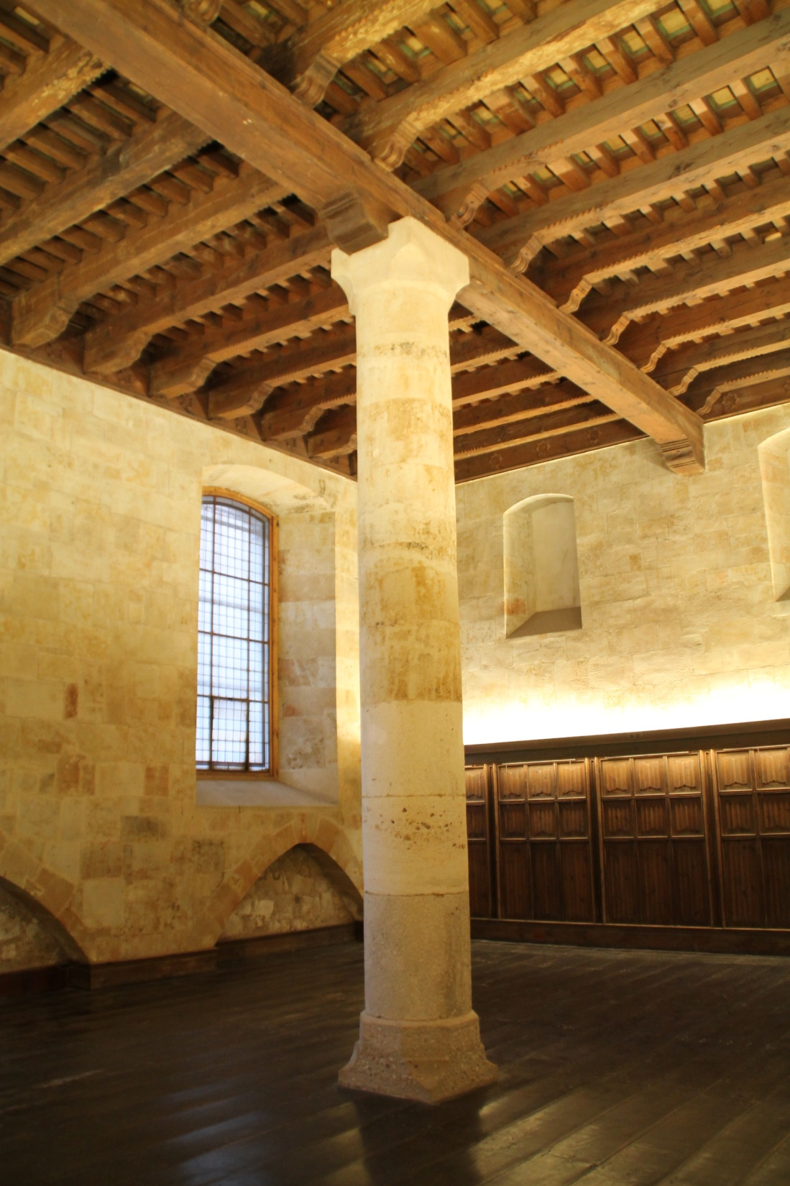
Notes:
Univ de Salamanca

Slide 9
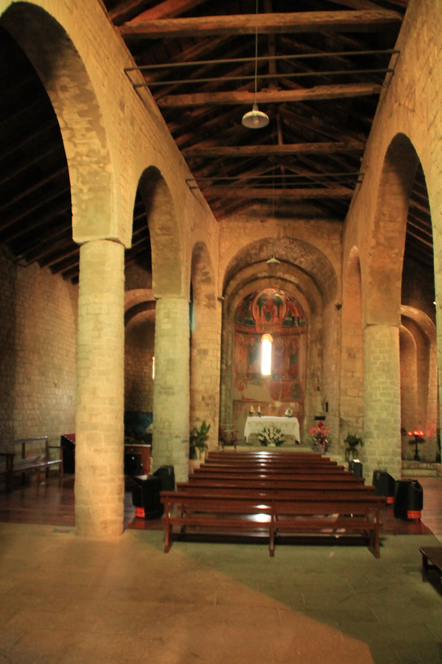
Notes:
Santa María de Taüll

Slide 10
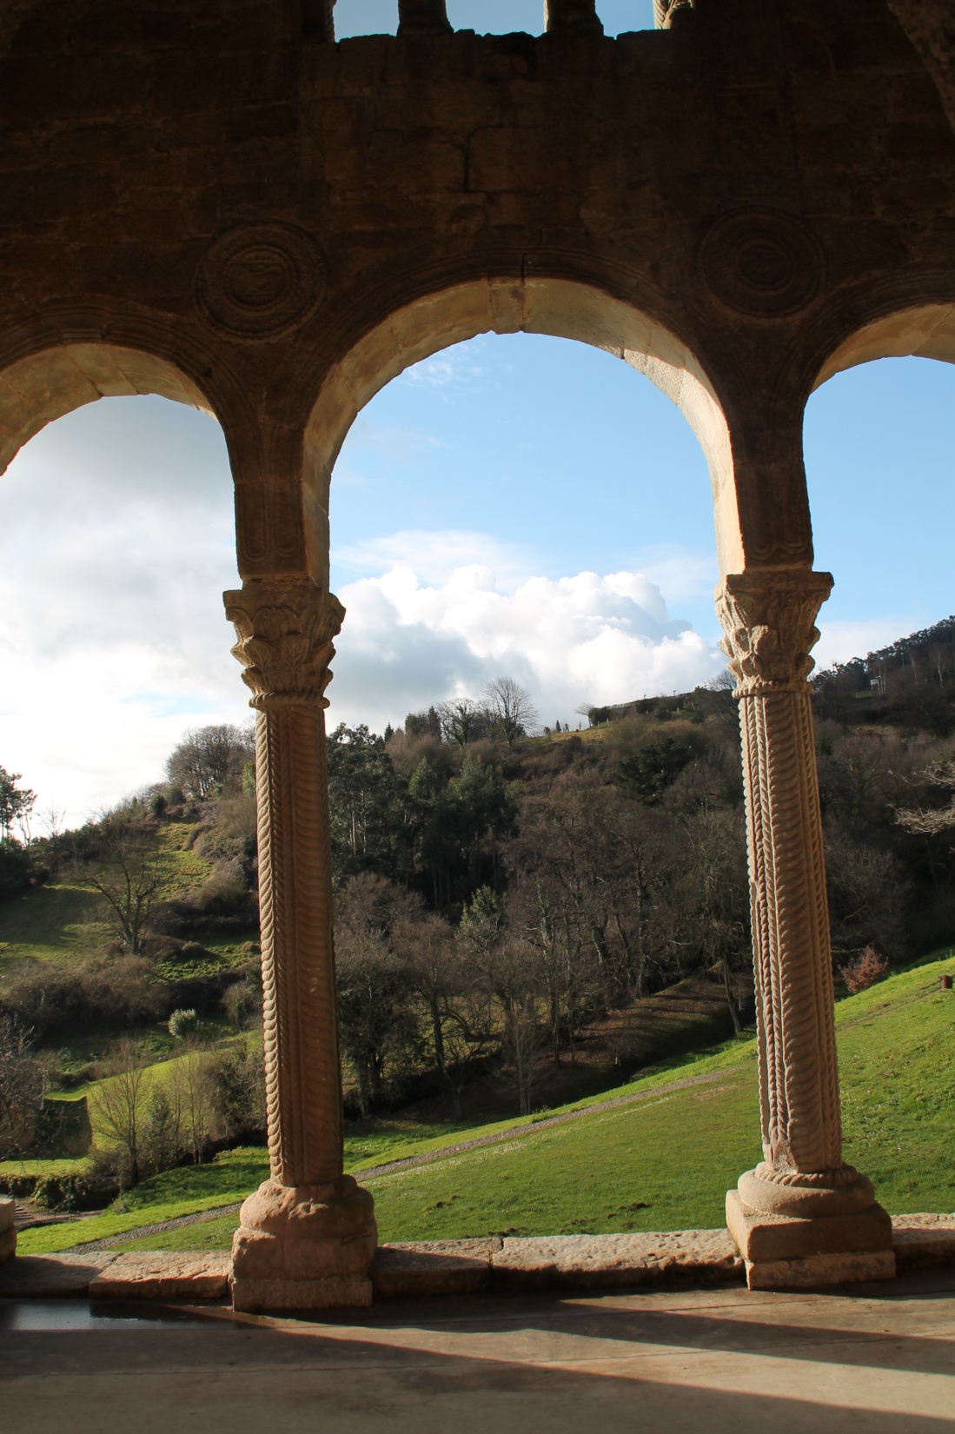
Notes:
Santa María del Naranco

Slide 11
Arcos

Slide 12
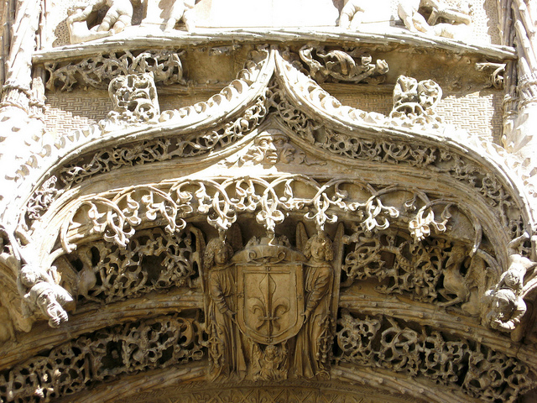

Slide 13
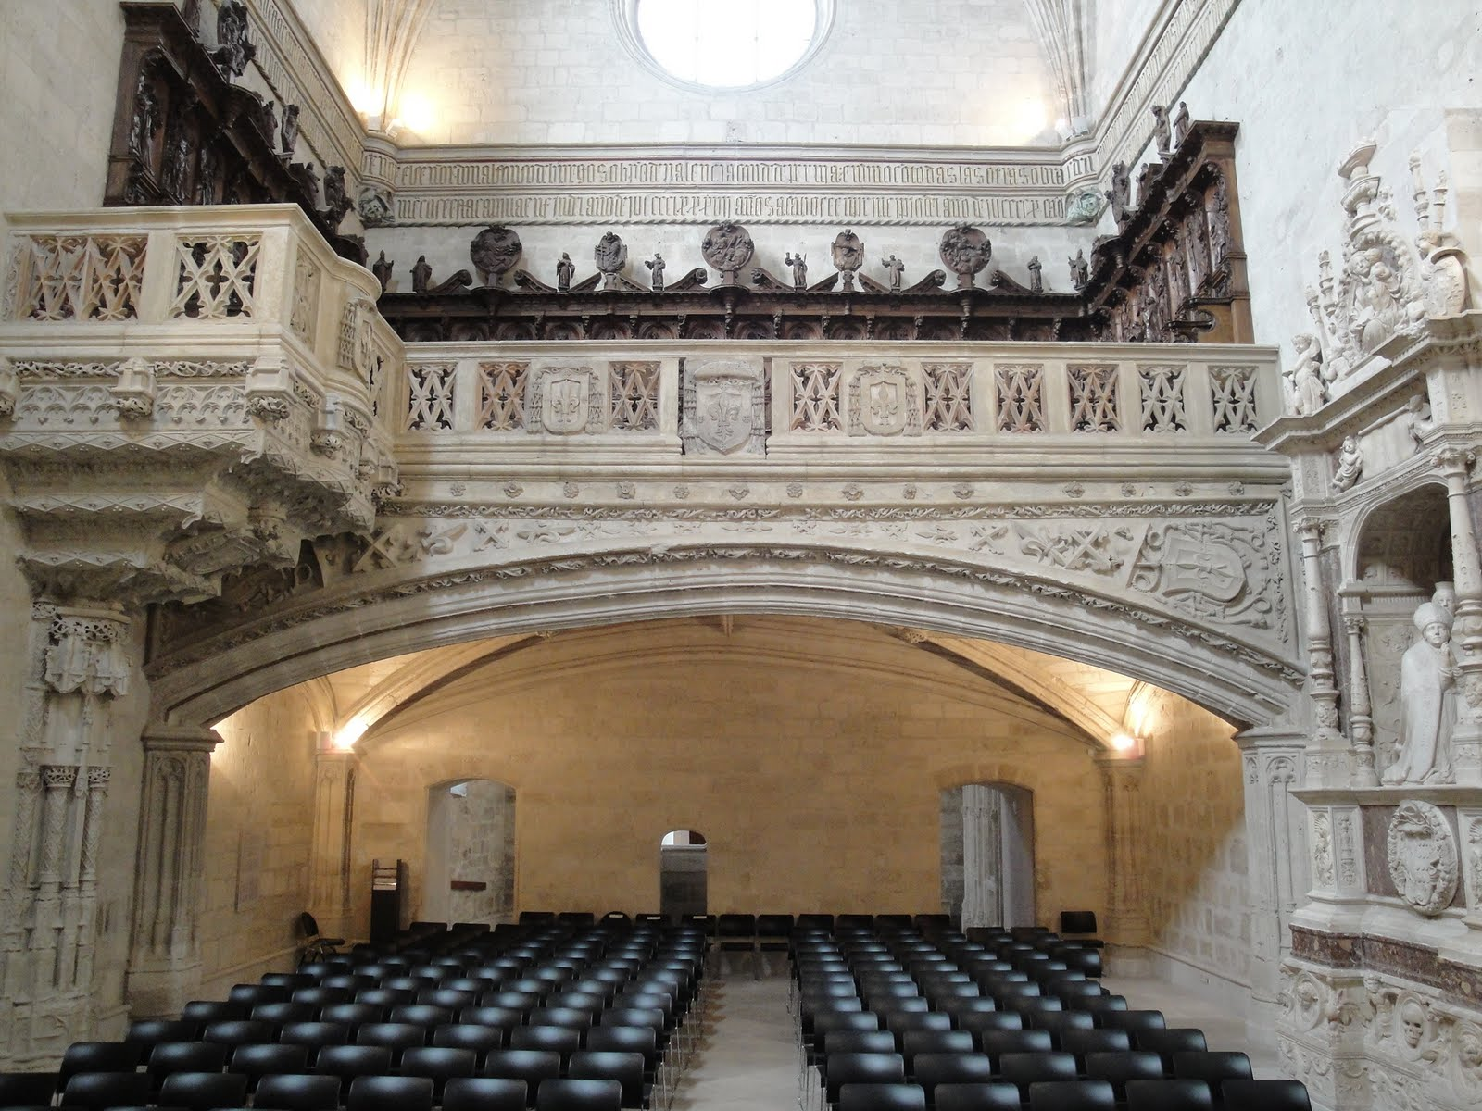

Slide 14
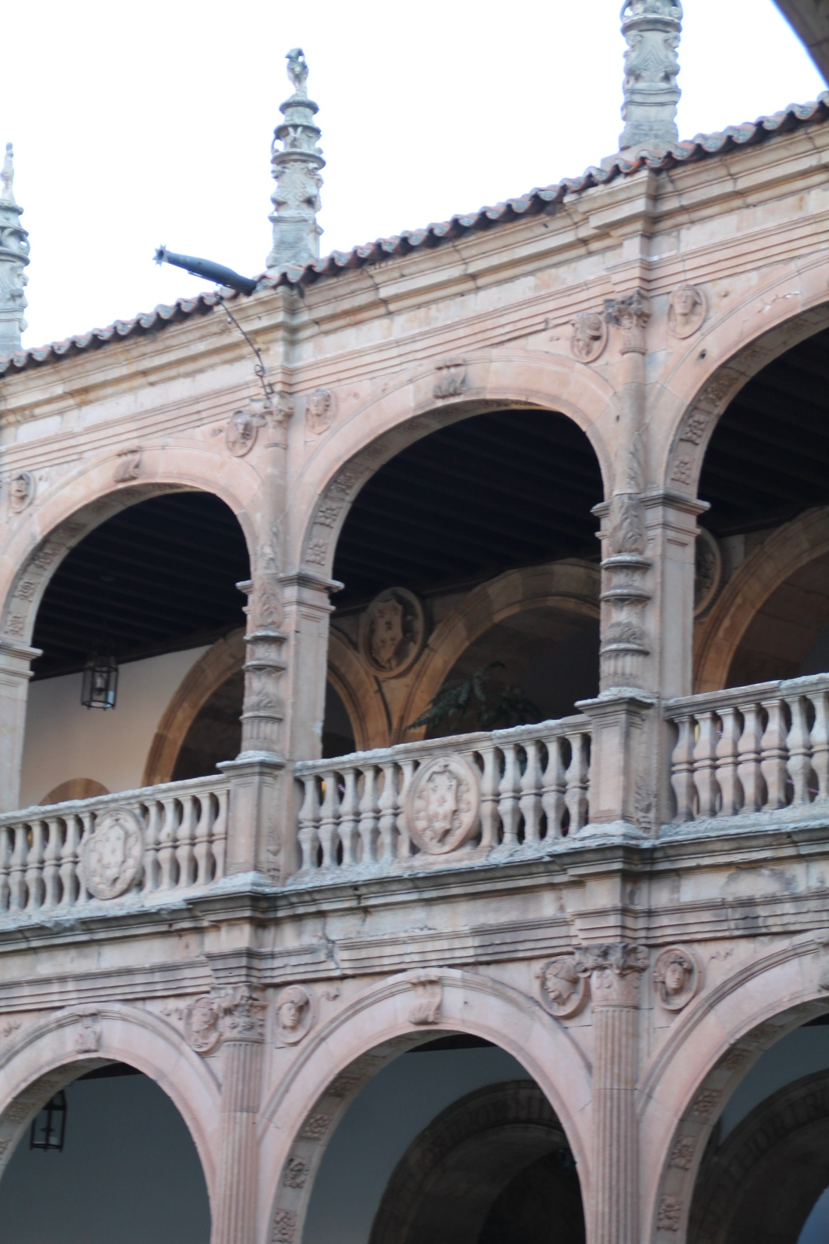

Slide 15
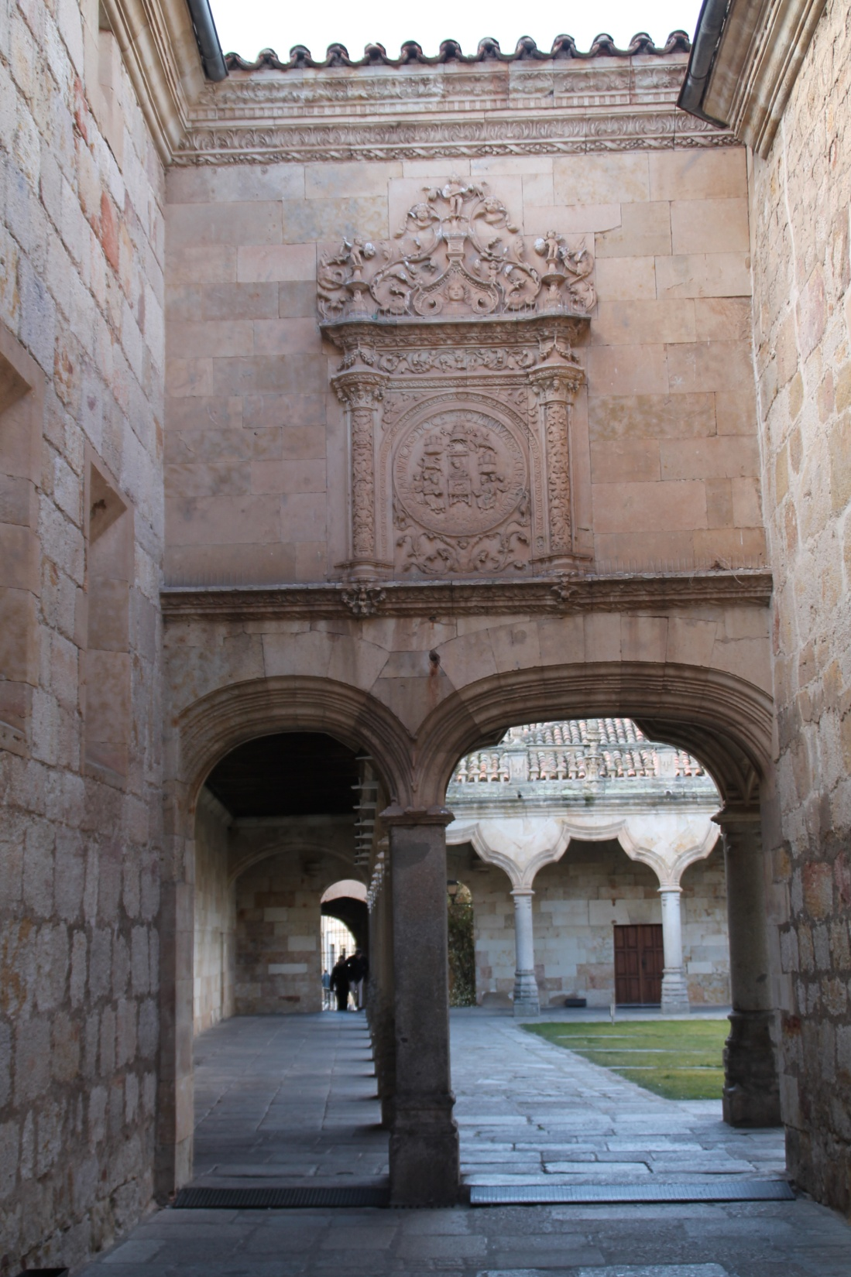

Slide 16
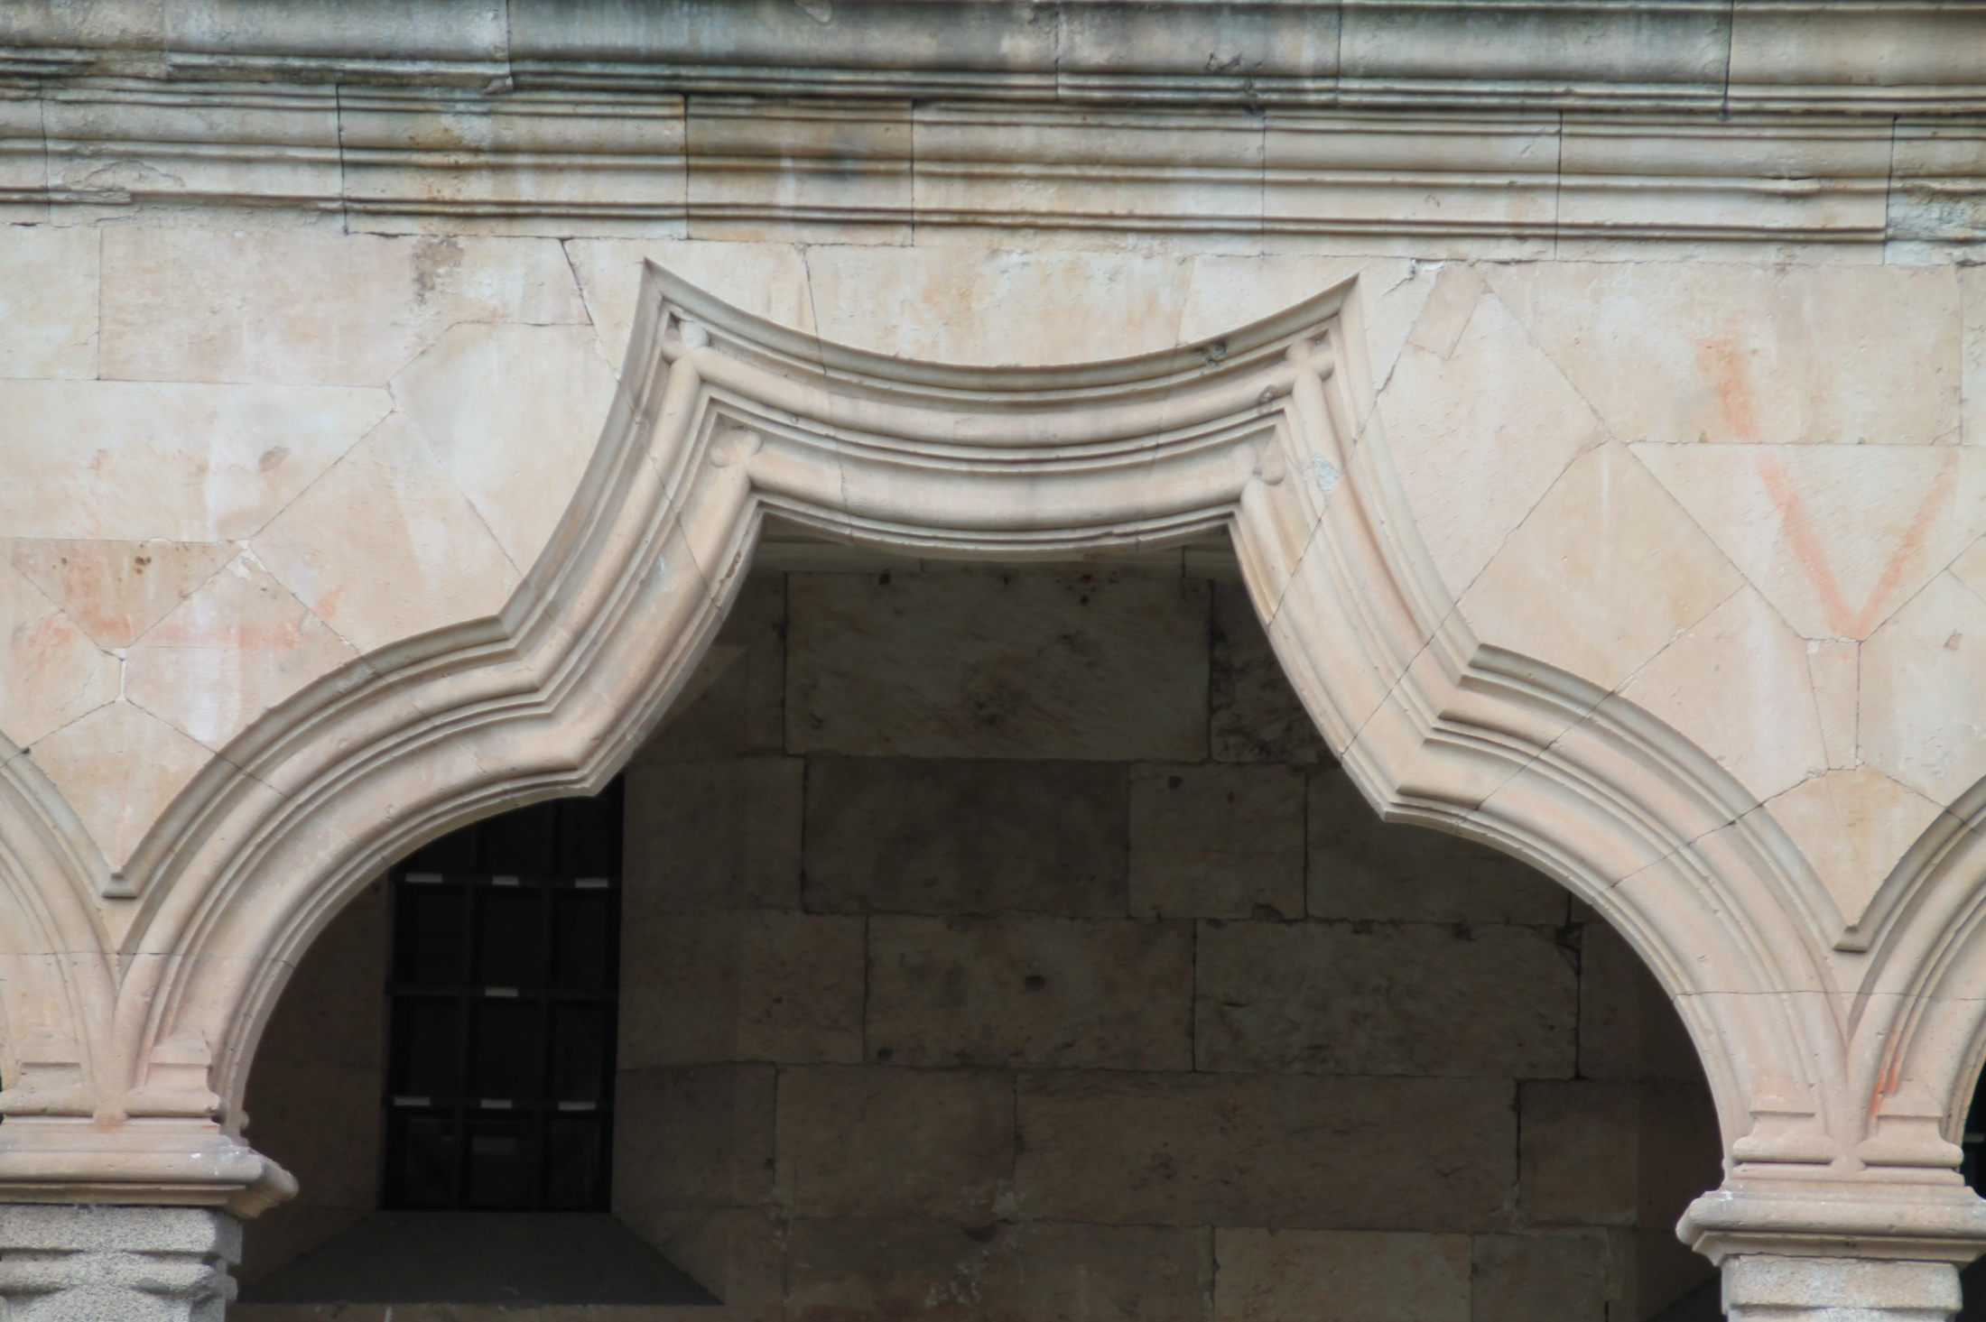
Notes:
Escuelas menores Univ. de Salamanca

Slide 17
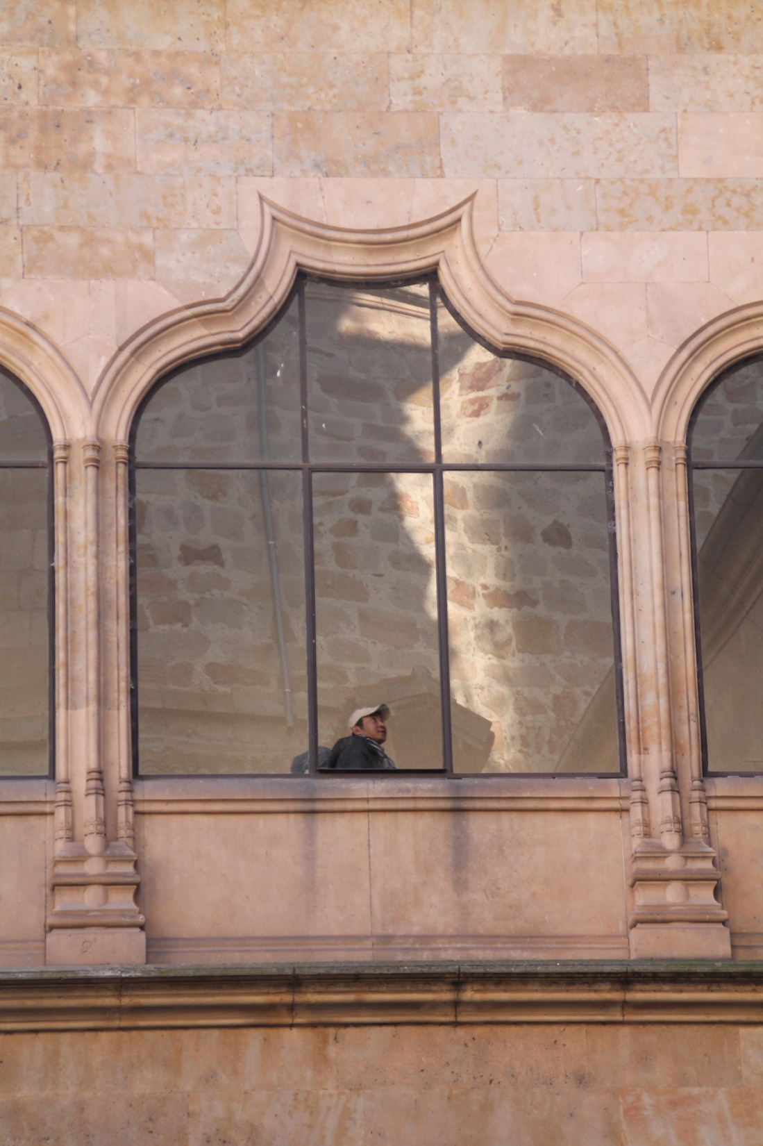
Notes:
Univ de Salamanca

Slide 18
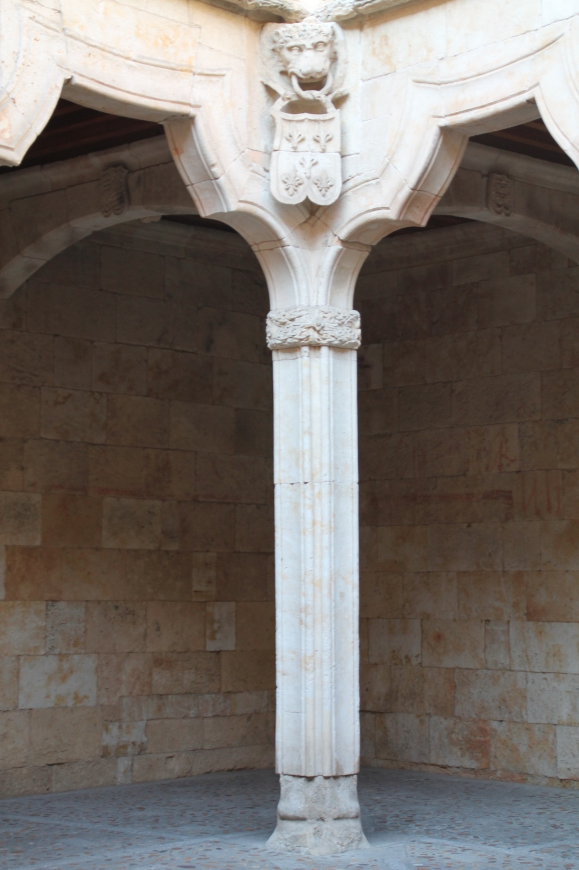
Notes:
Casa de las Conchas

Slide 19
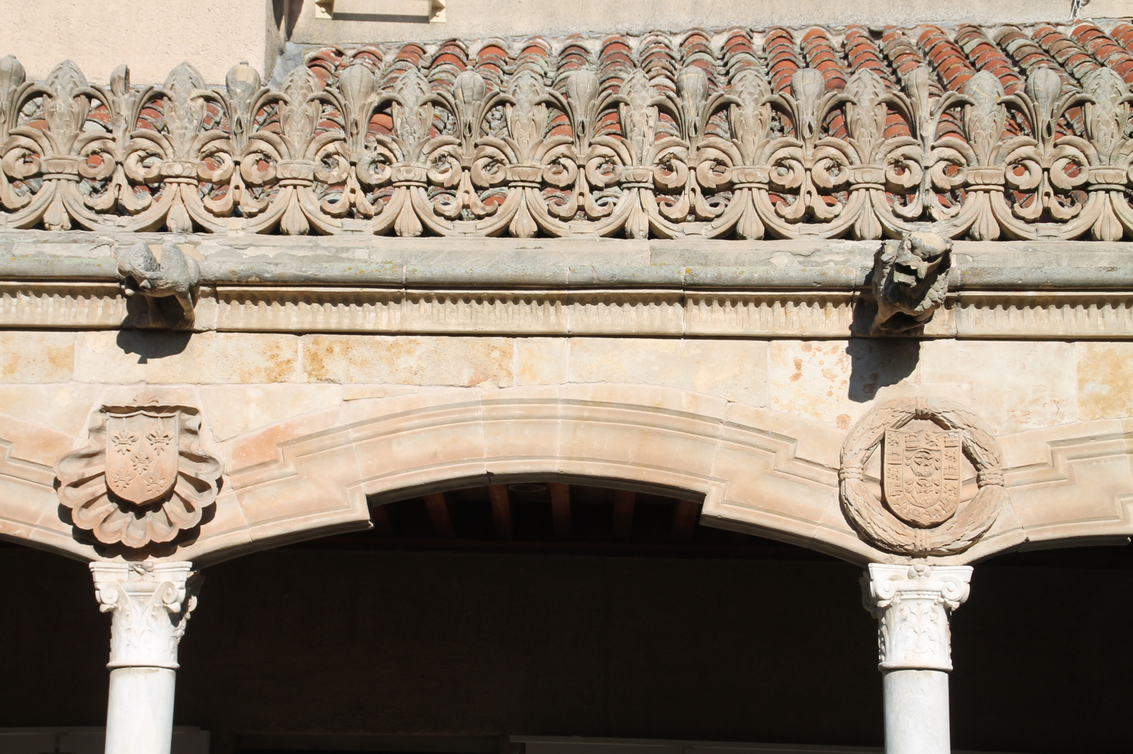
Notes:
Casa de las Conchas

Slide 20
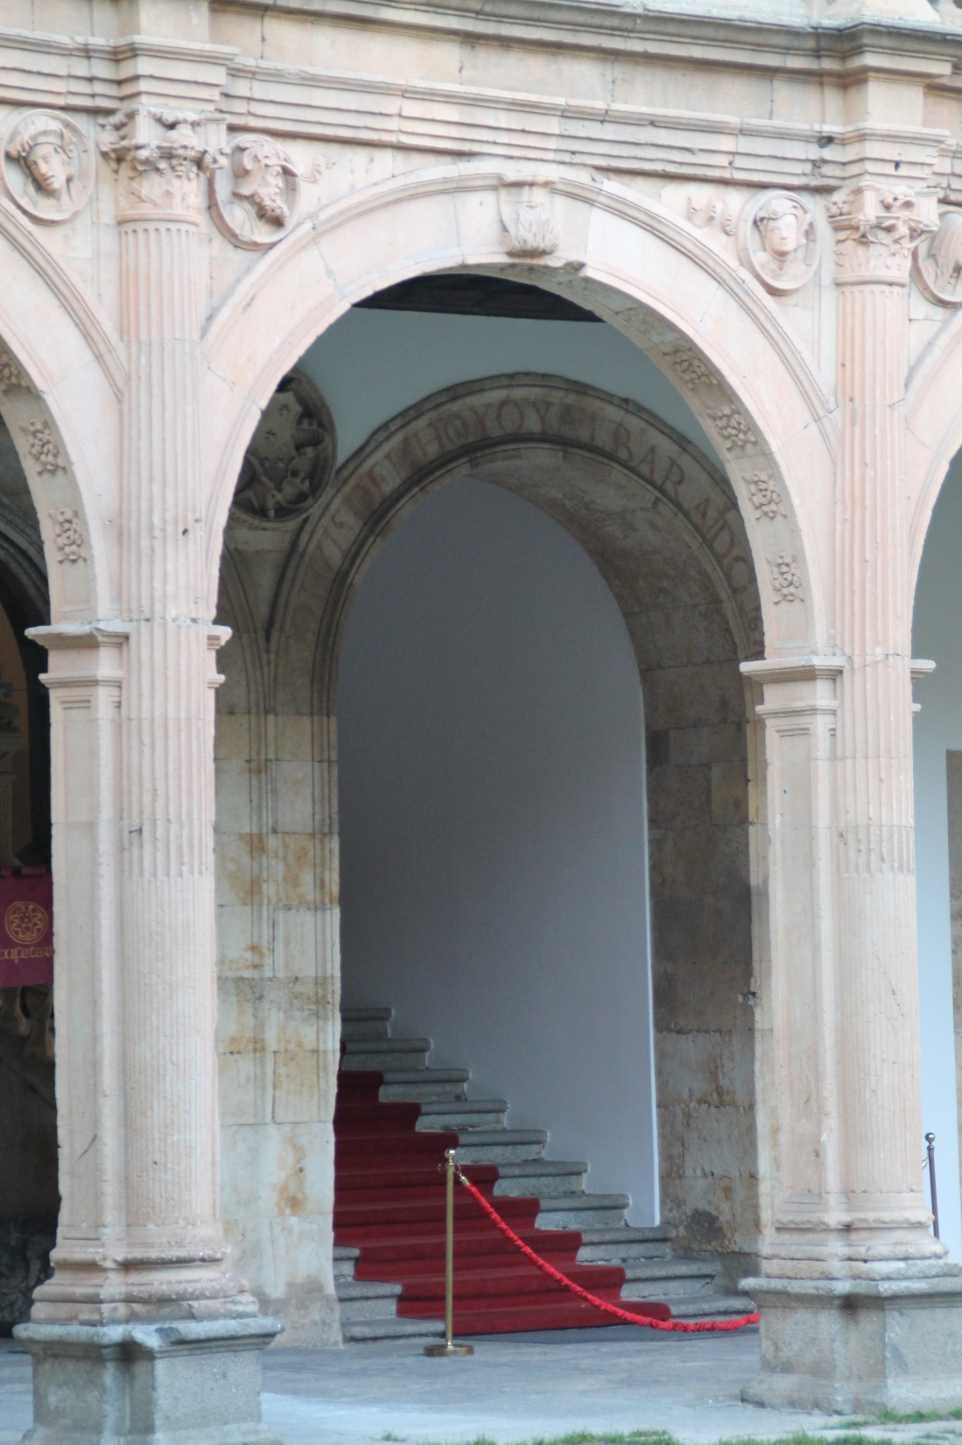
Notes:
Colegio de Fonseca

Slide 21
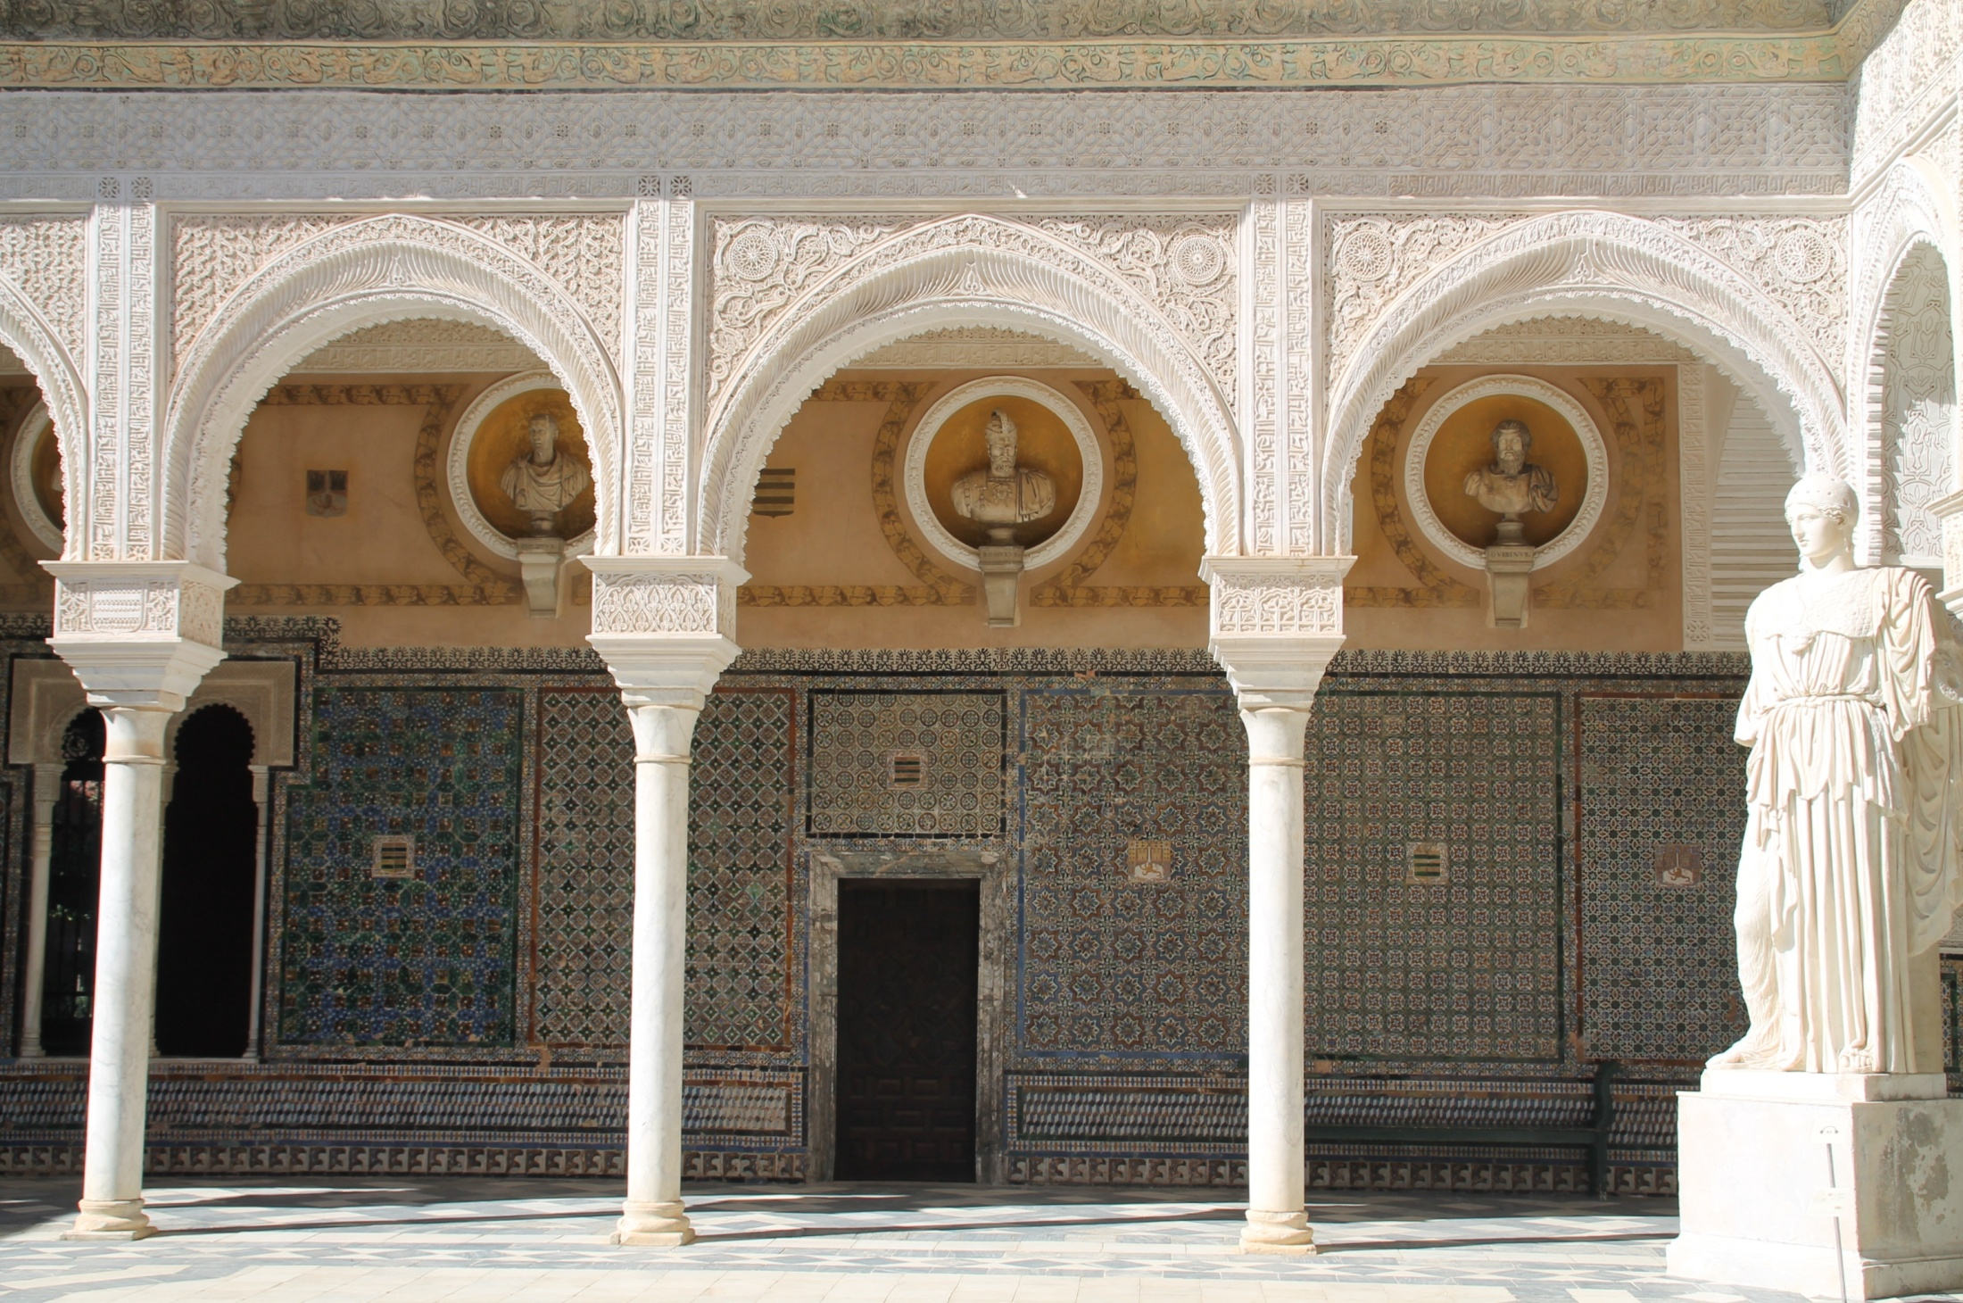
Notes:
Casa de Pilatos, Sevilla

Slide 22
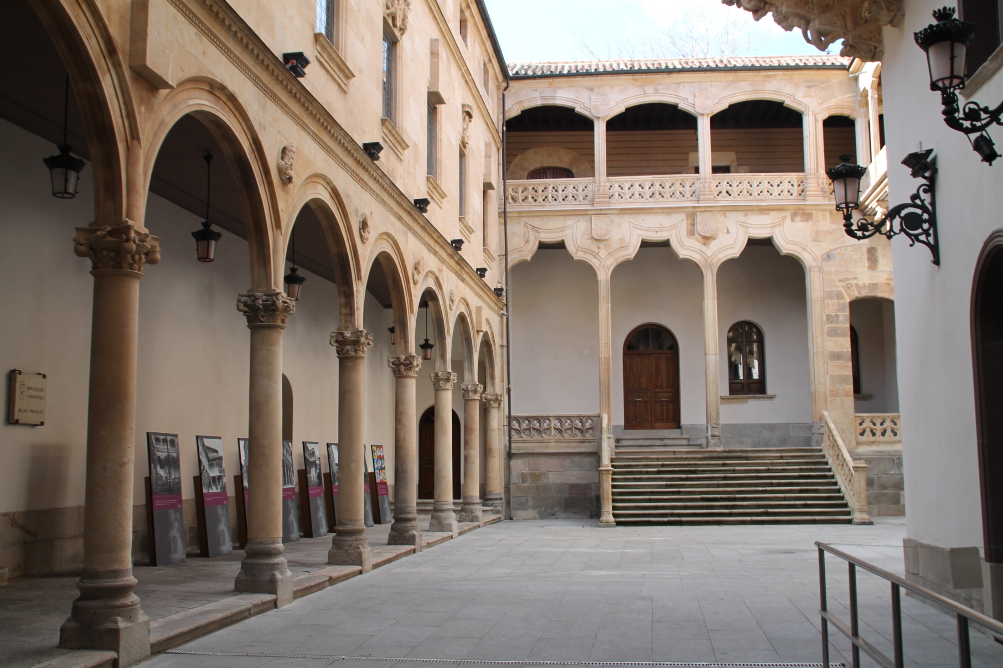
Notes:
Palacio de la Salina, Salamanca

Slide 23
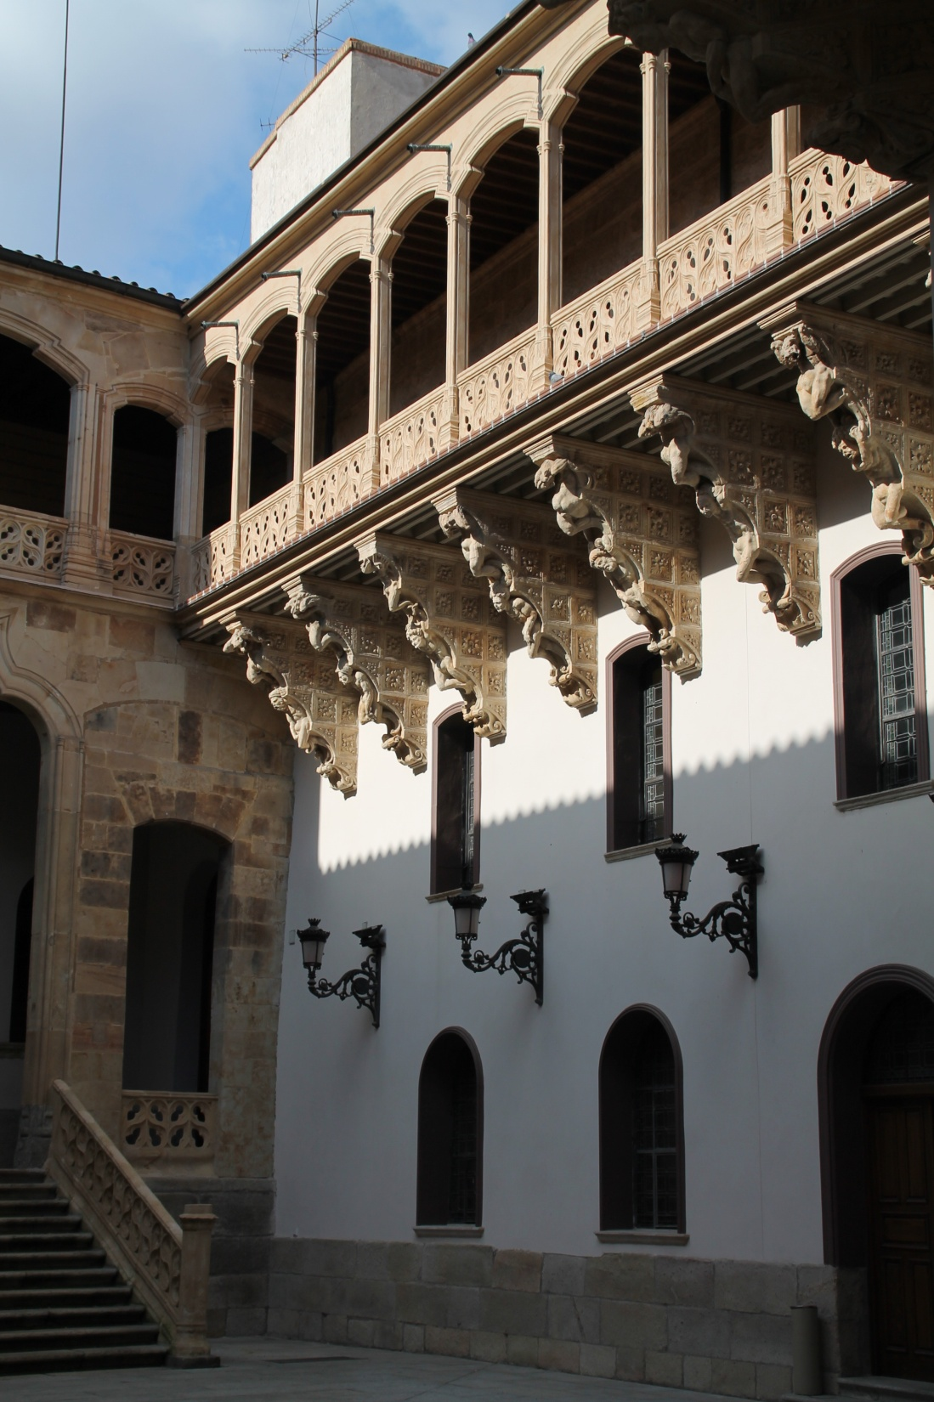
Notes:
Palacio de la Salina

Slide 24
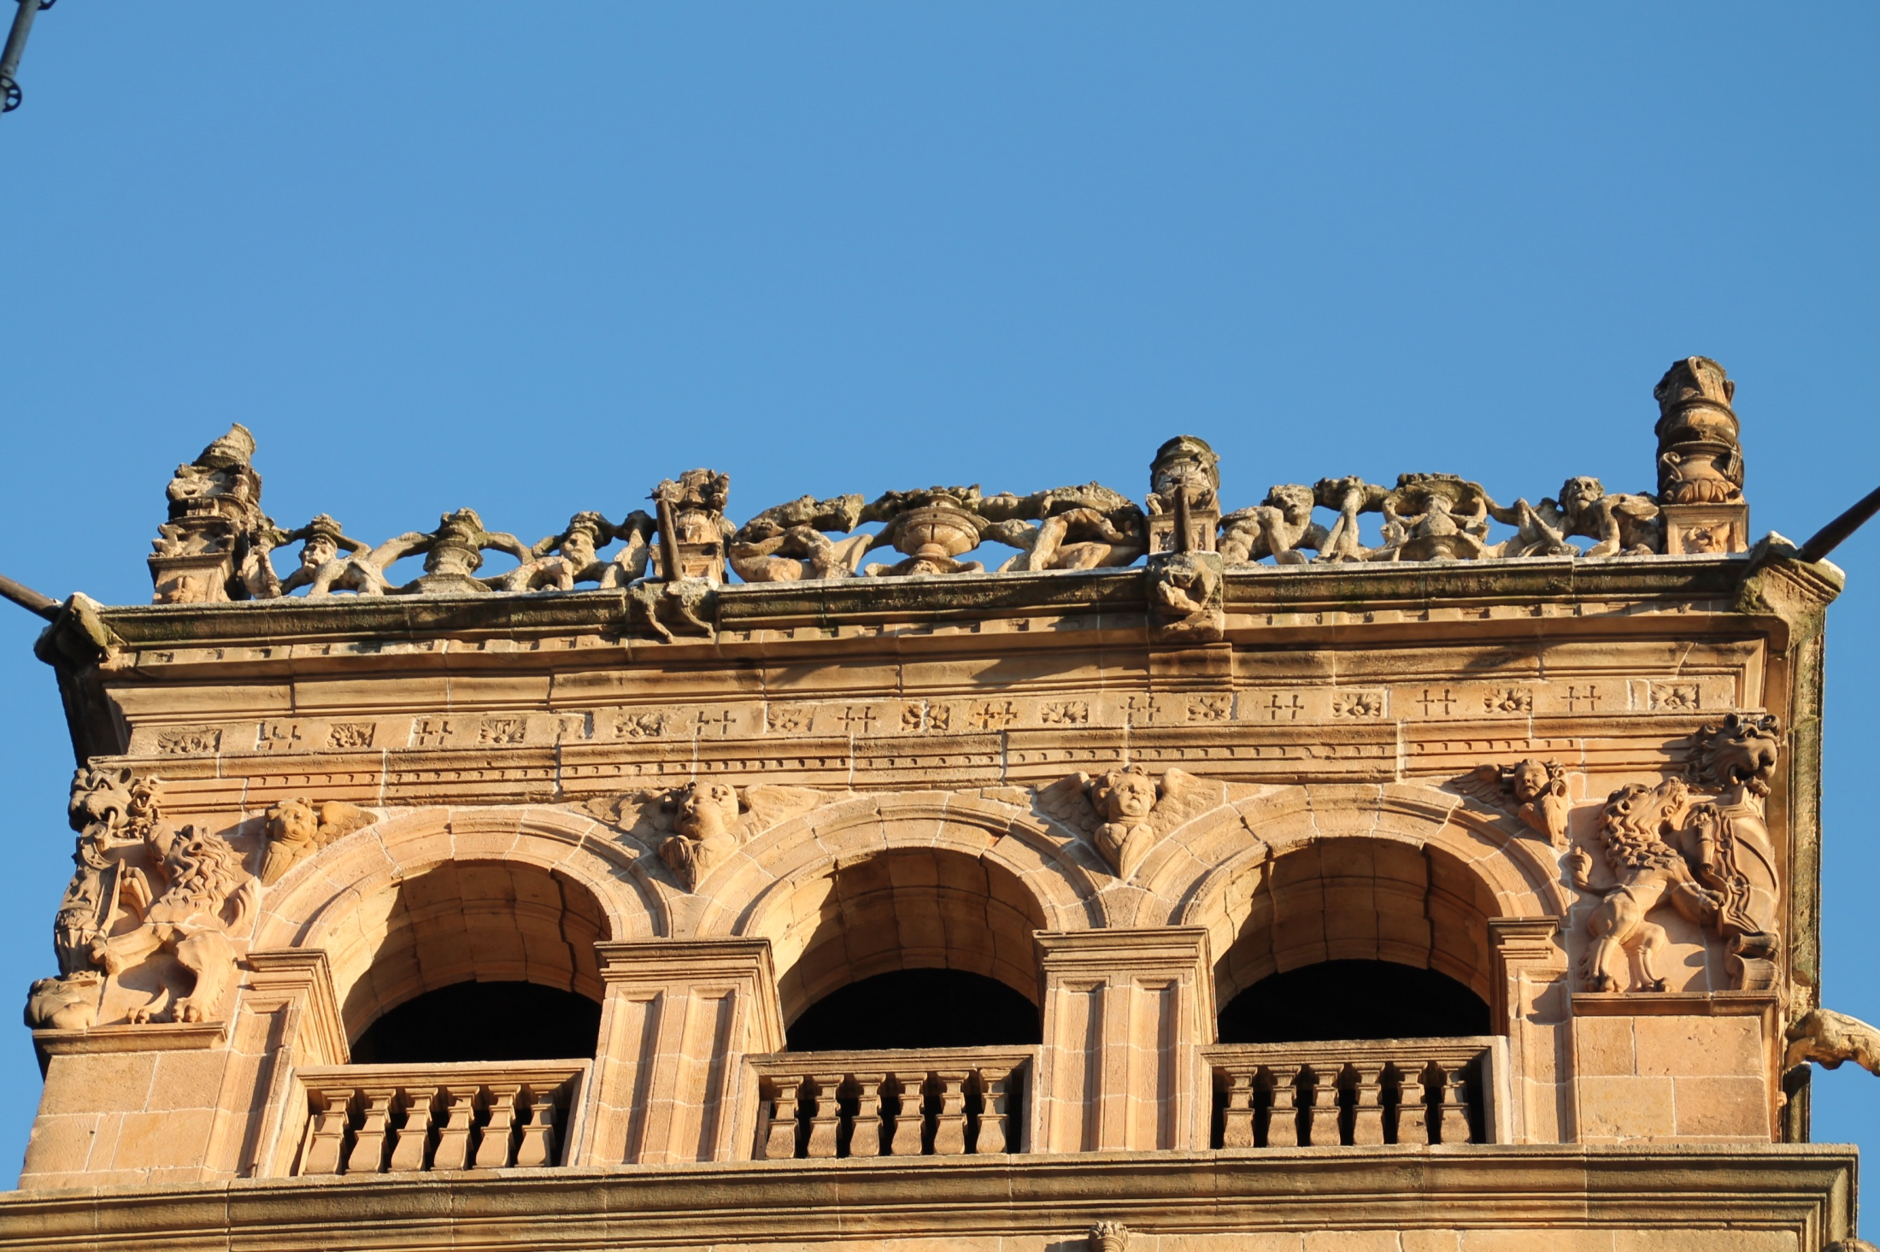
Notes:
Palacio Monterrey

Slide 25
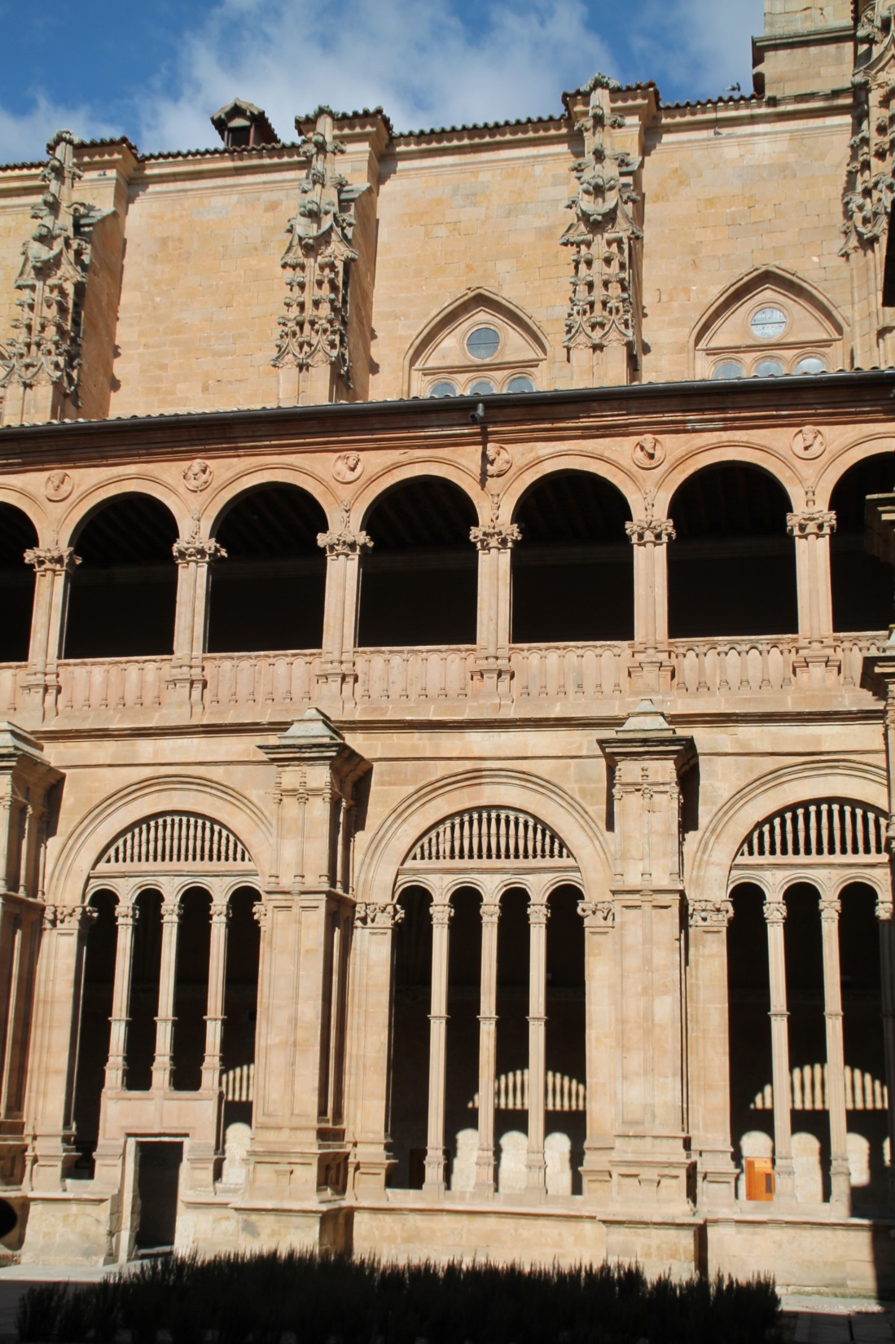
Notes:
San Esteban, Salamanca

Slide 26
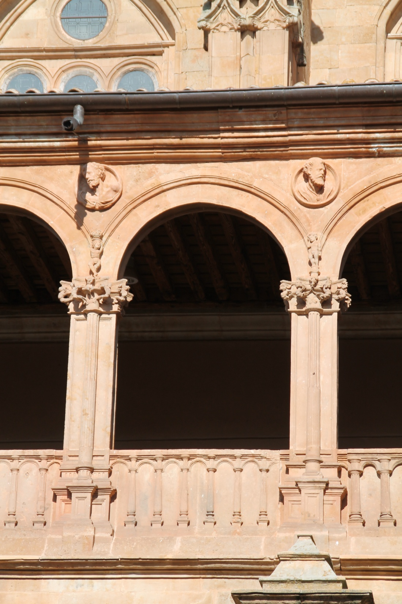

Slide 27
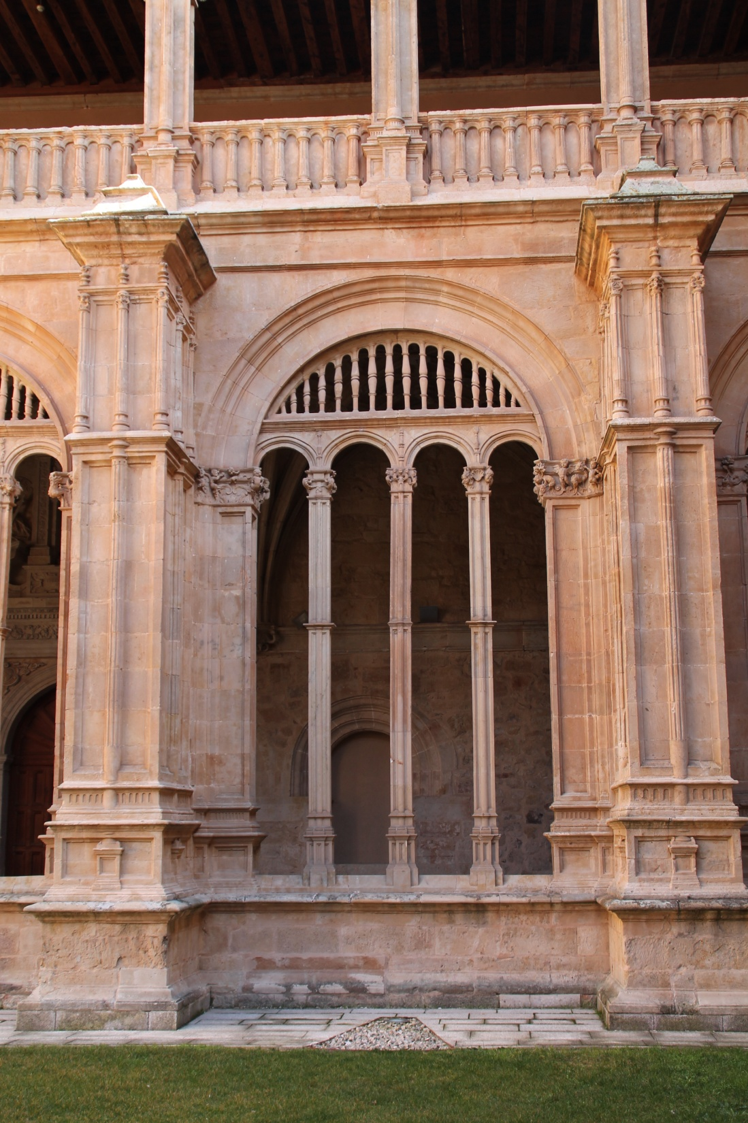

Slide 28
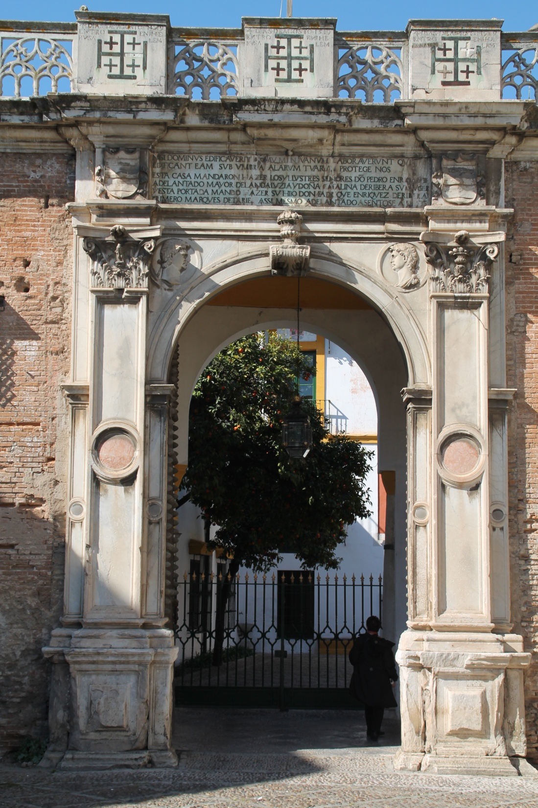
Notes:
Casa de Pilatos

Slide 29
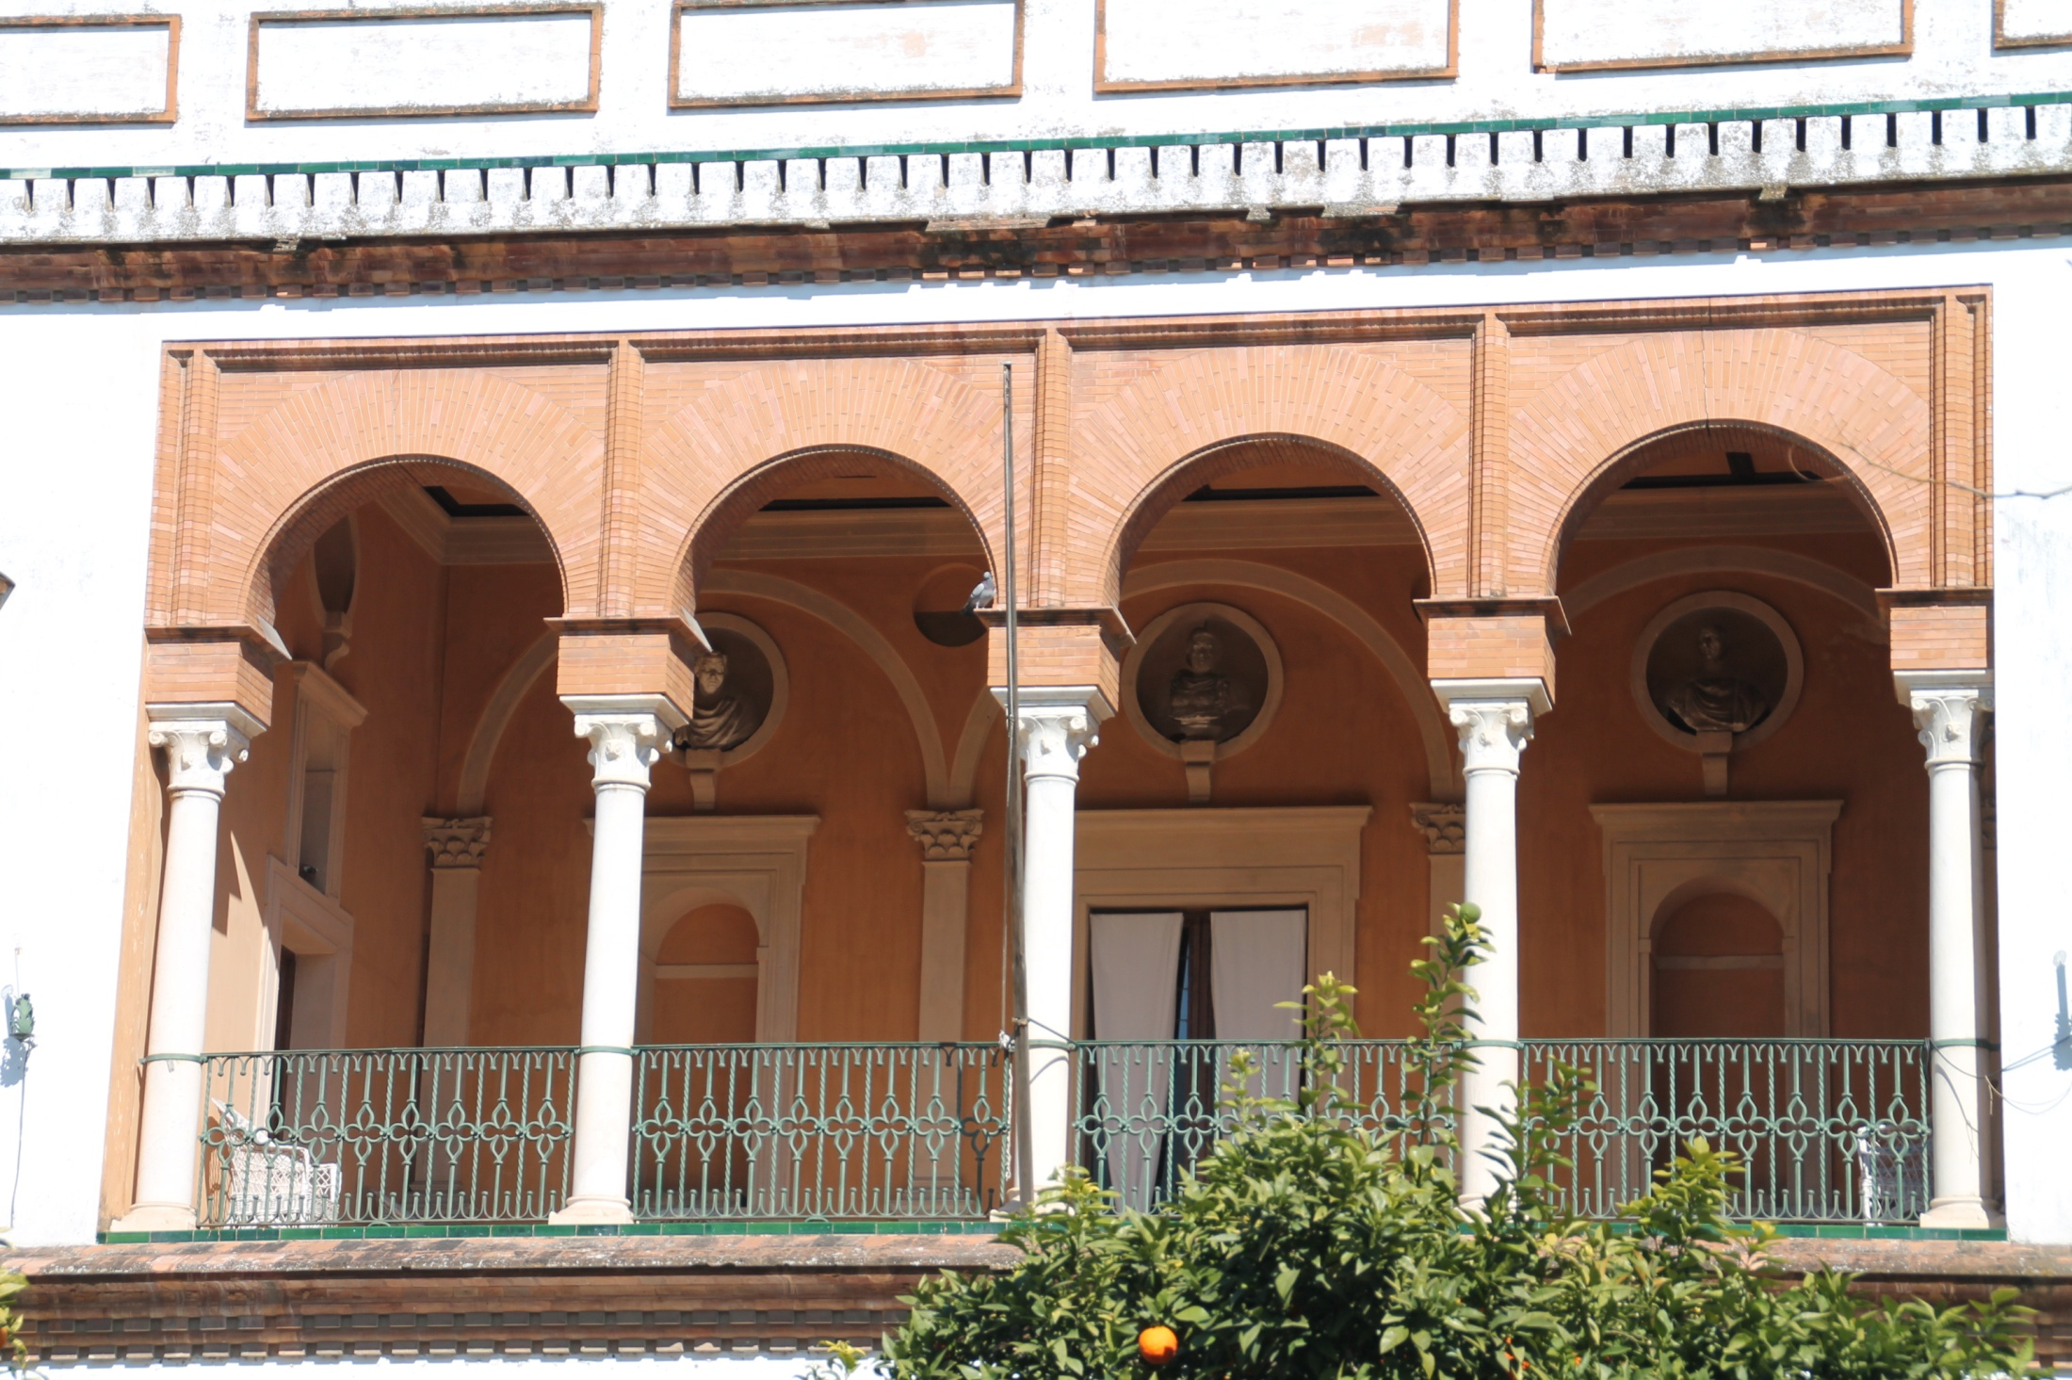
Notes:
Casa de Pilatos

Slide 30
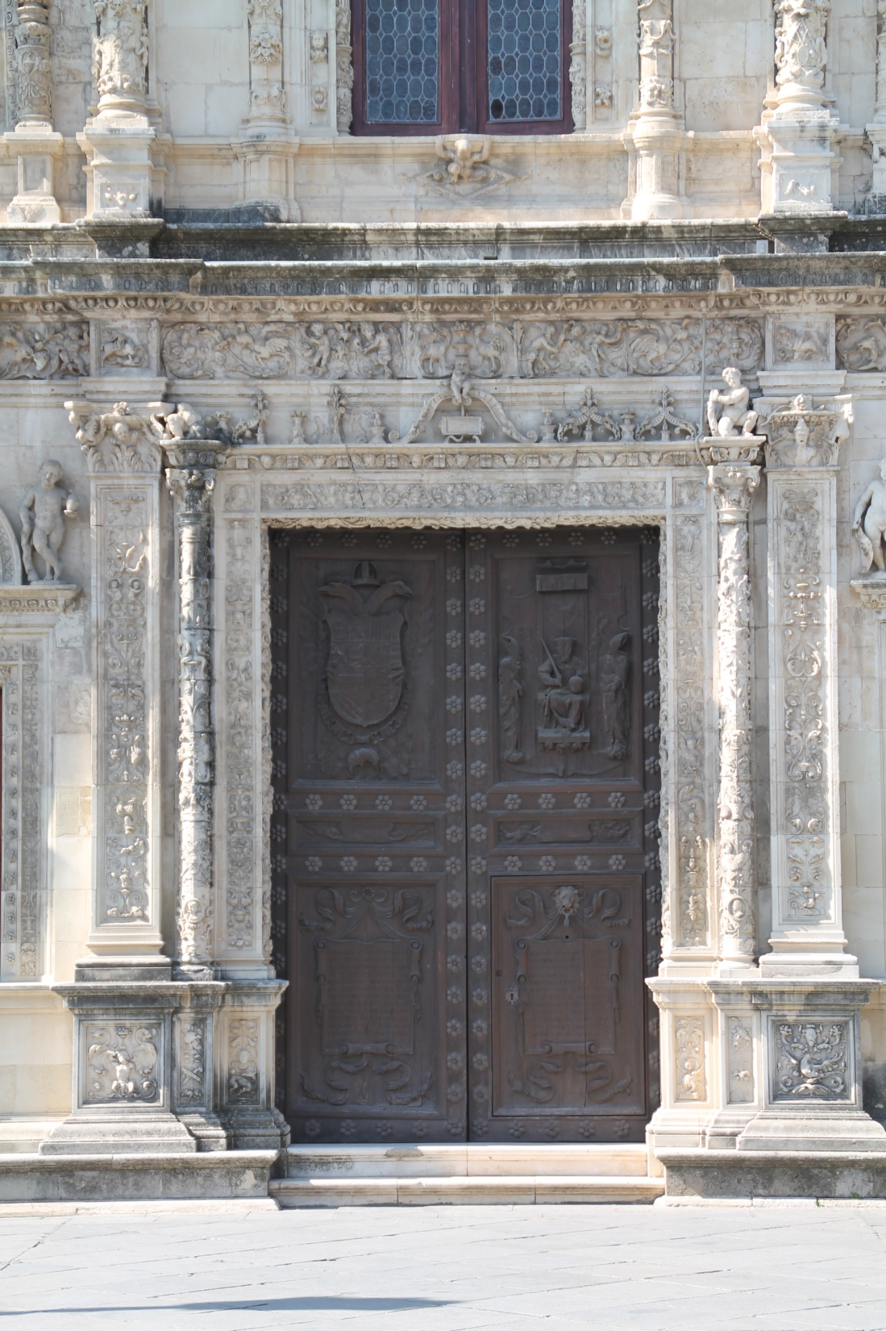
Notes:
Cansas Consistoriales, Sevilla

Slide 31
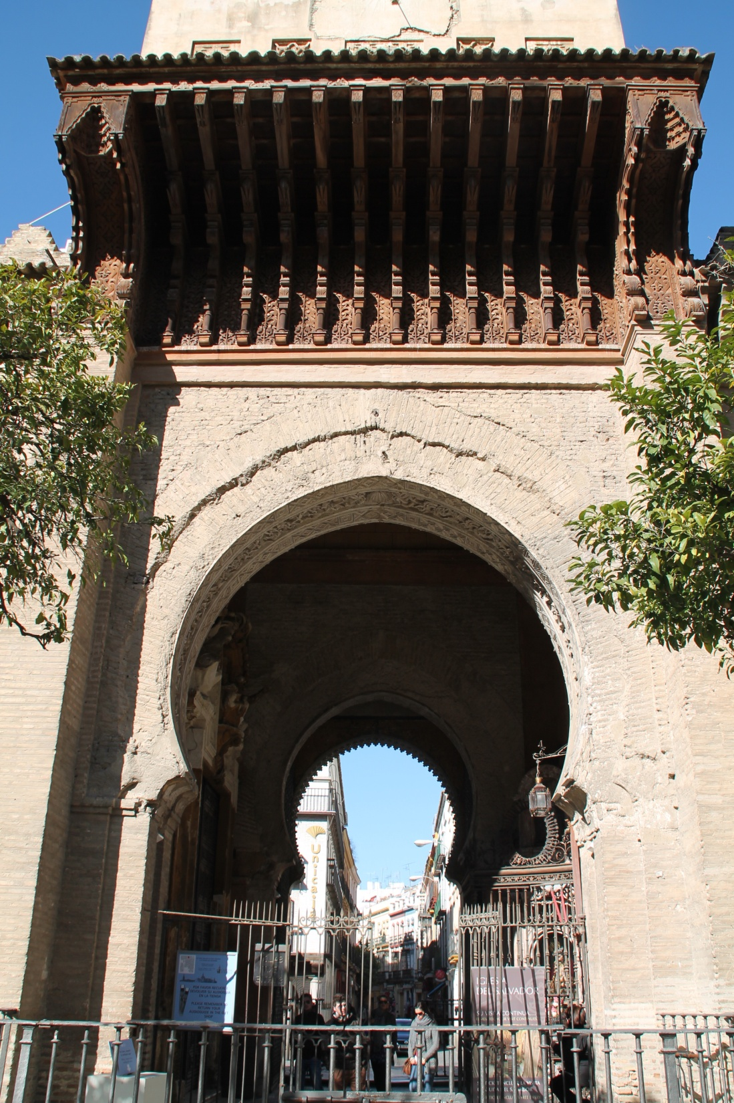
Notes:
Catedral de Sevilla

Slide 32
Cubiertas

Slide 33
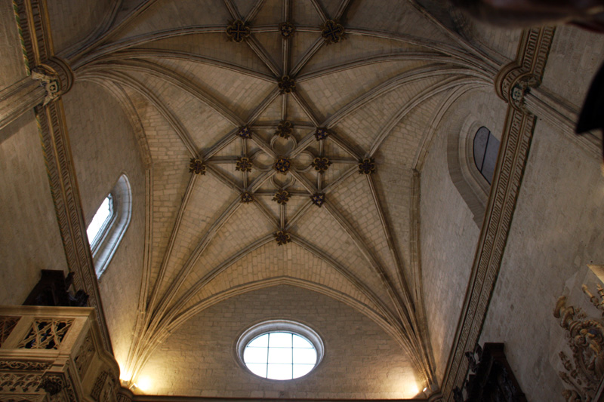

Slide 34
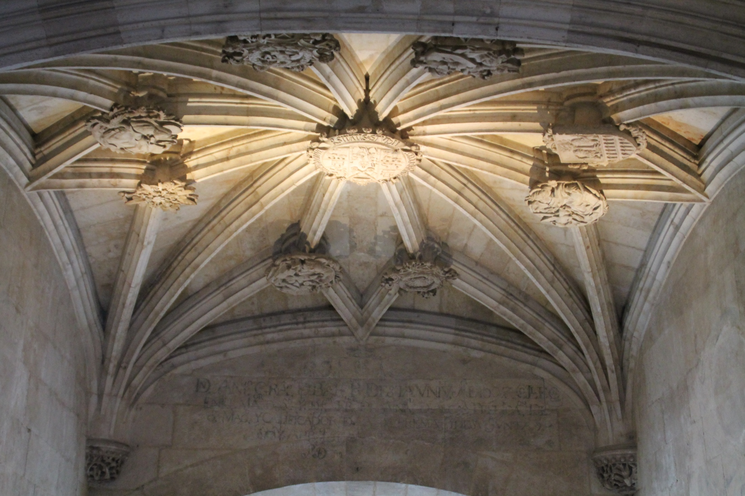

Slide 35
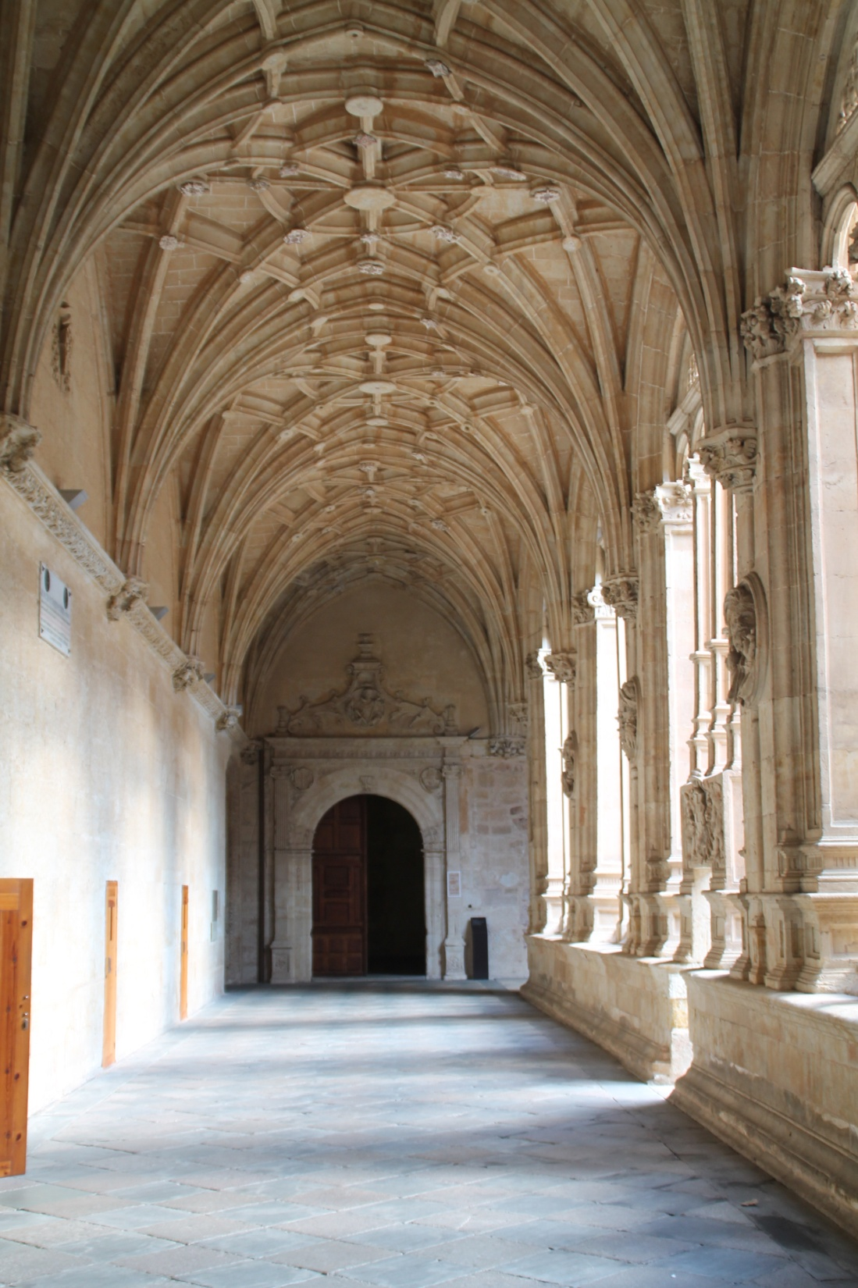
Notes:
San Esteban, Salamanca

Slide 36
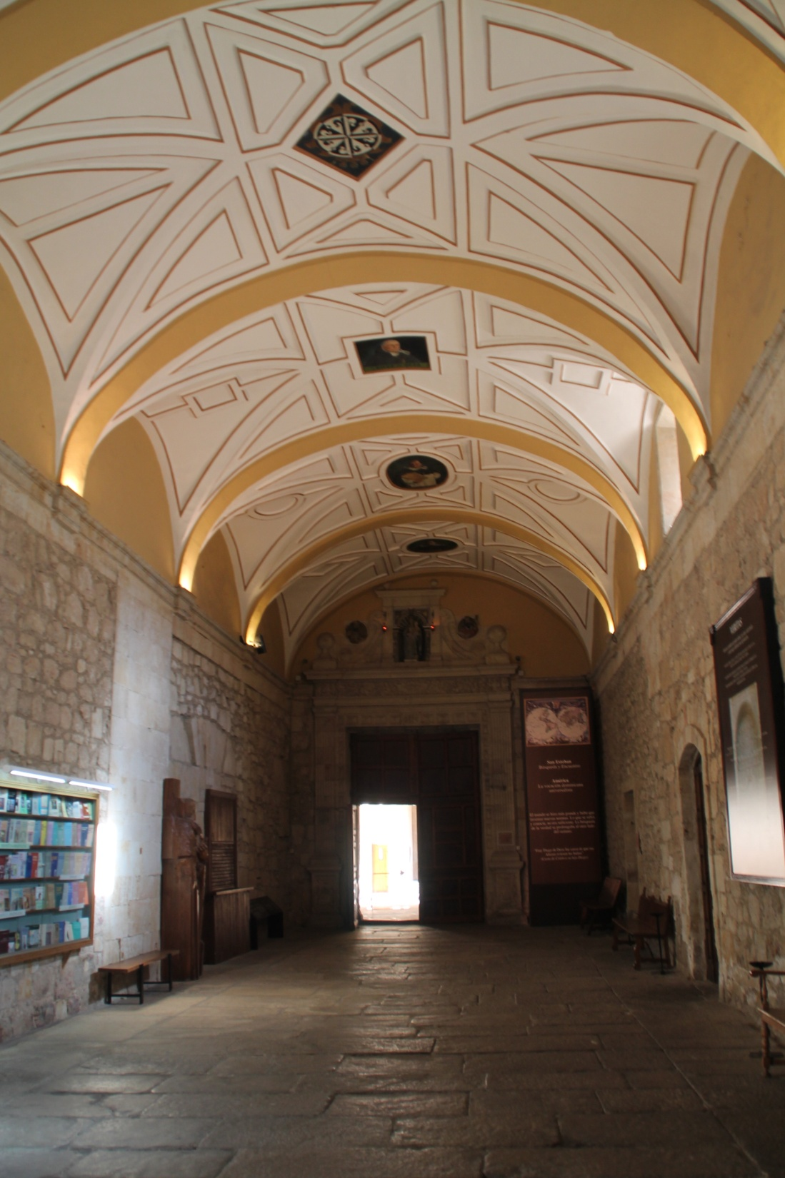
Notes:
San Esteban

Slide 37
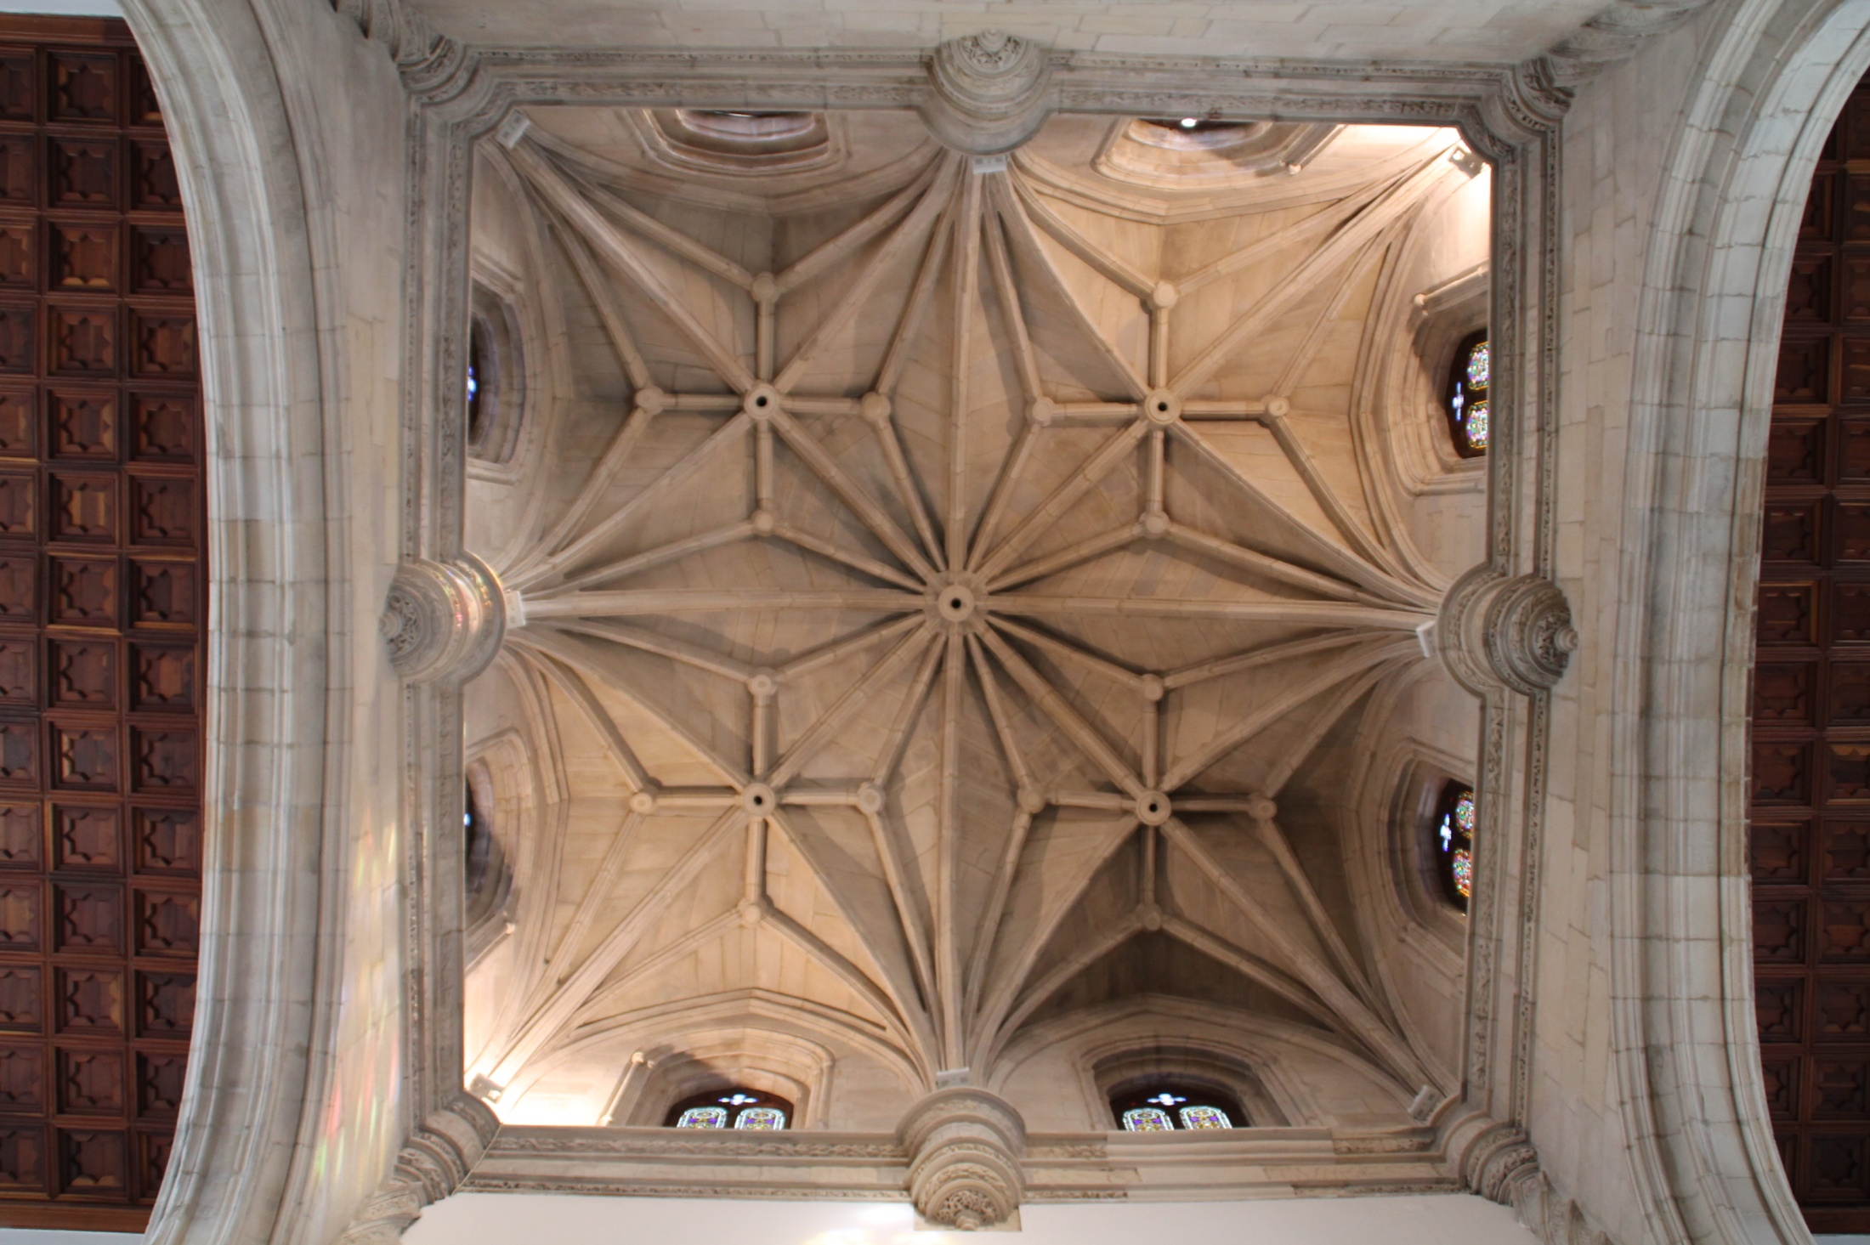
Notes:
Hospital de Santiago de Compostela

Slide 38
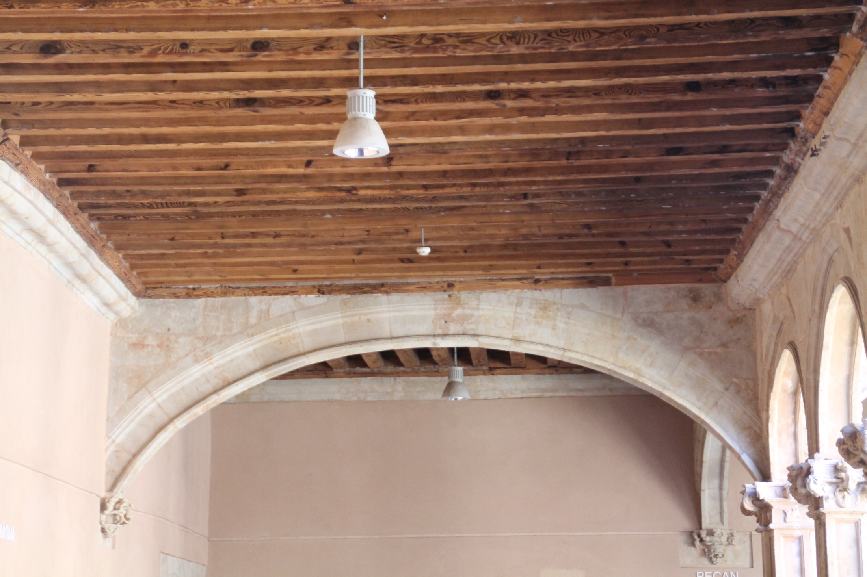
Notes:
San Esteban

Slide 39
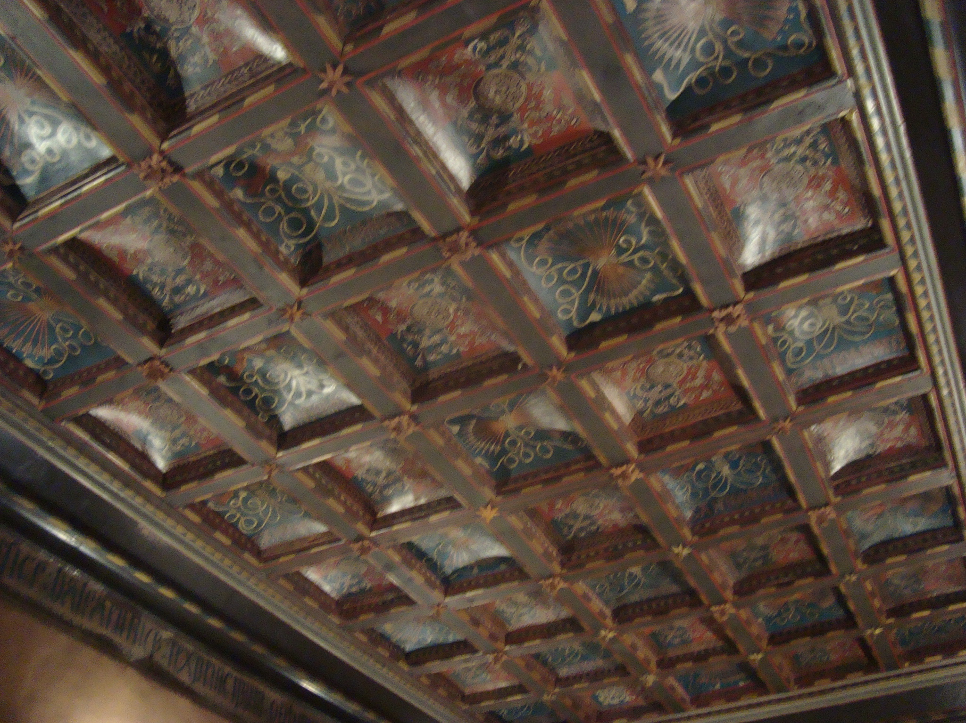

Slide 40
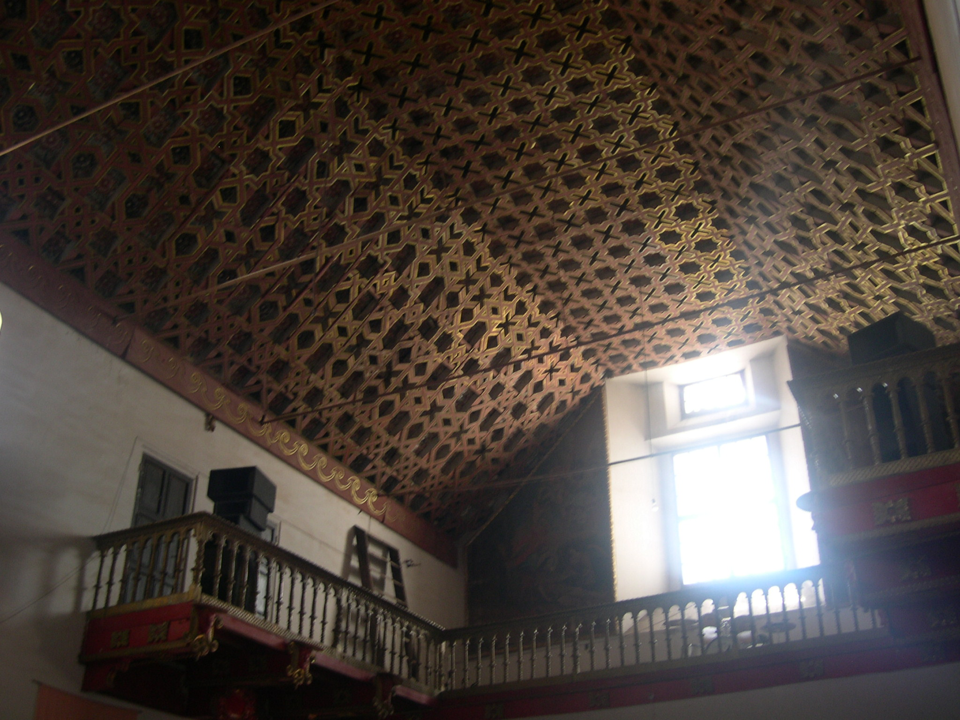

Slide 41
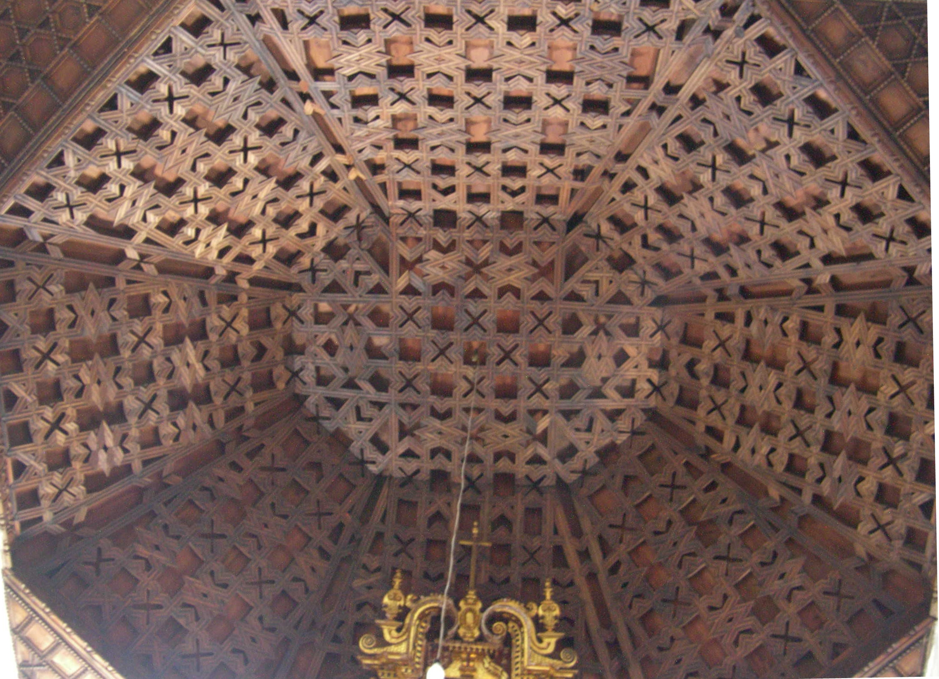

Slide 42
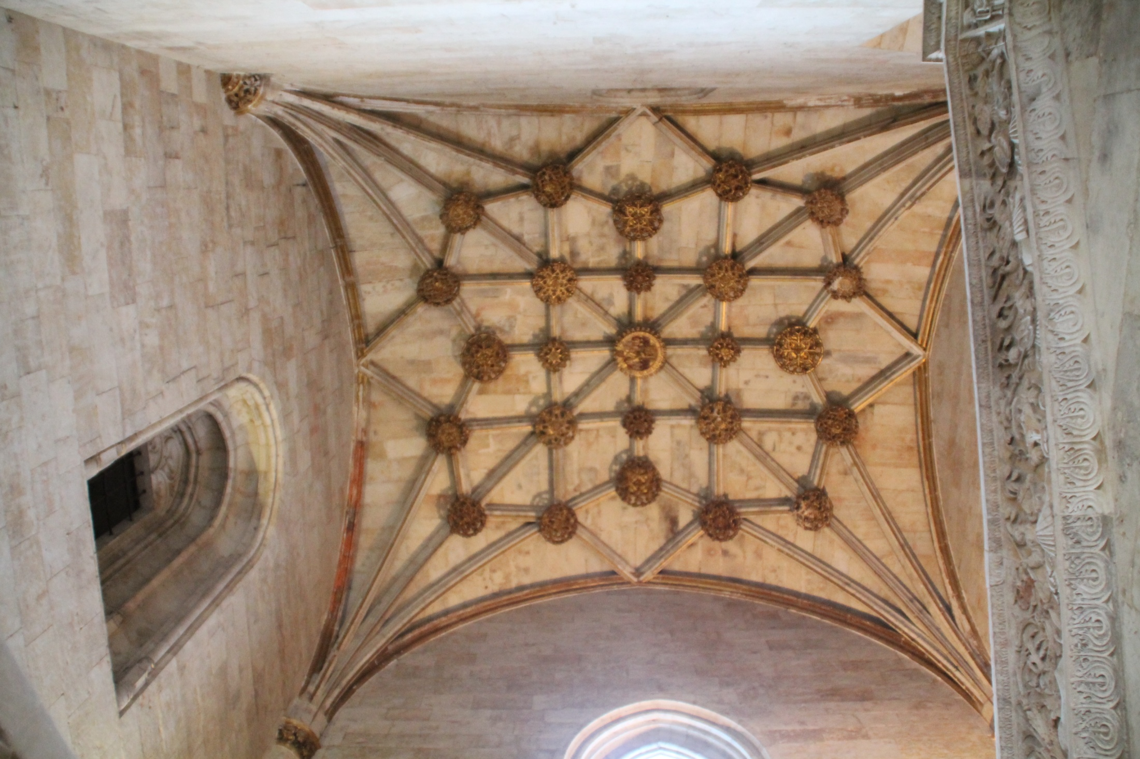
Notes:
Univ. de Salamanca

Slide 43
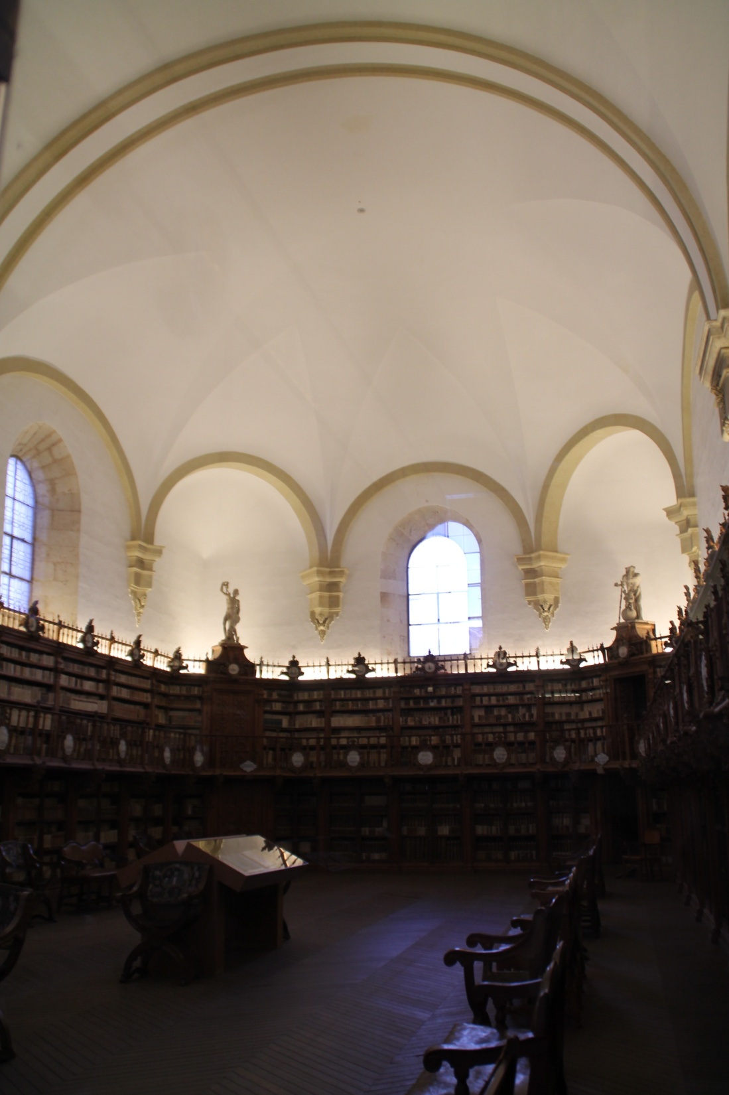
Notes:
Universidad de Salamanca
mananca

Slide 44
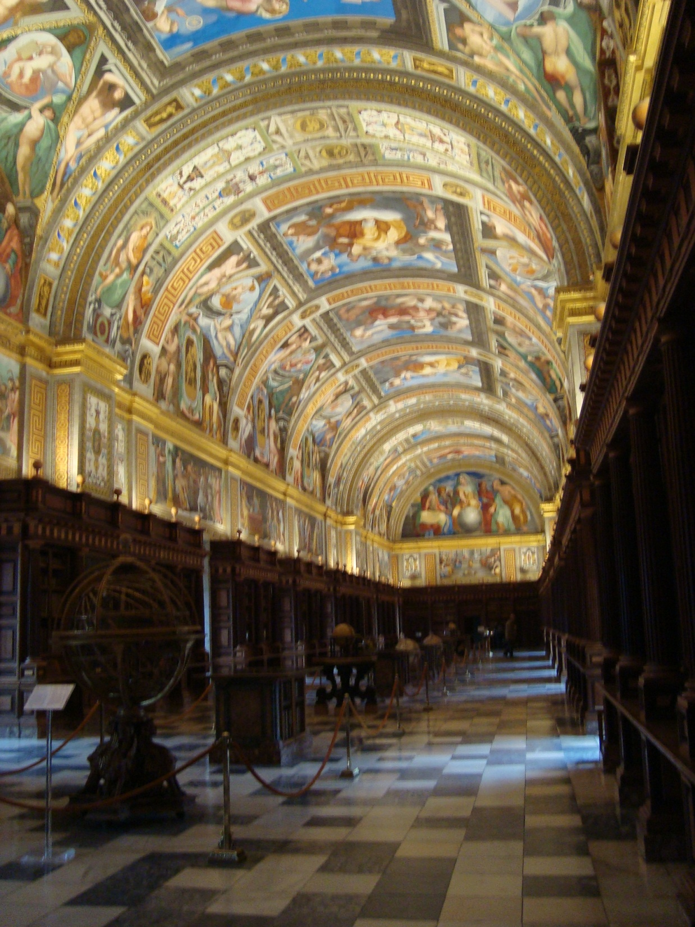

Slide 45
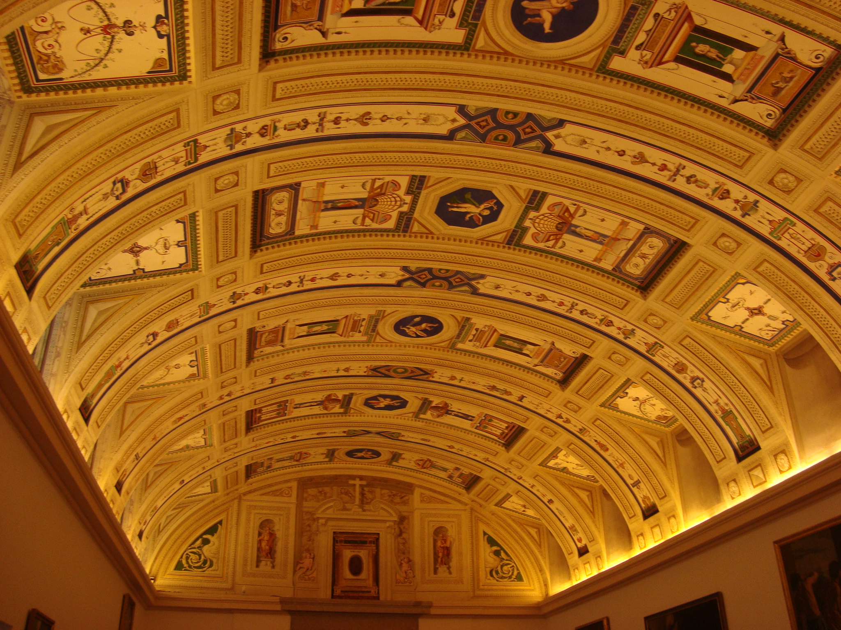
Notes:
Escorial

Slide 46
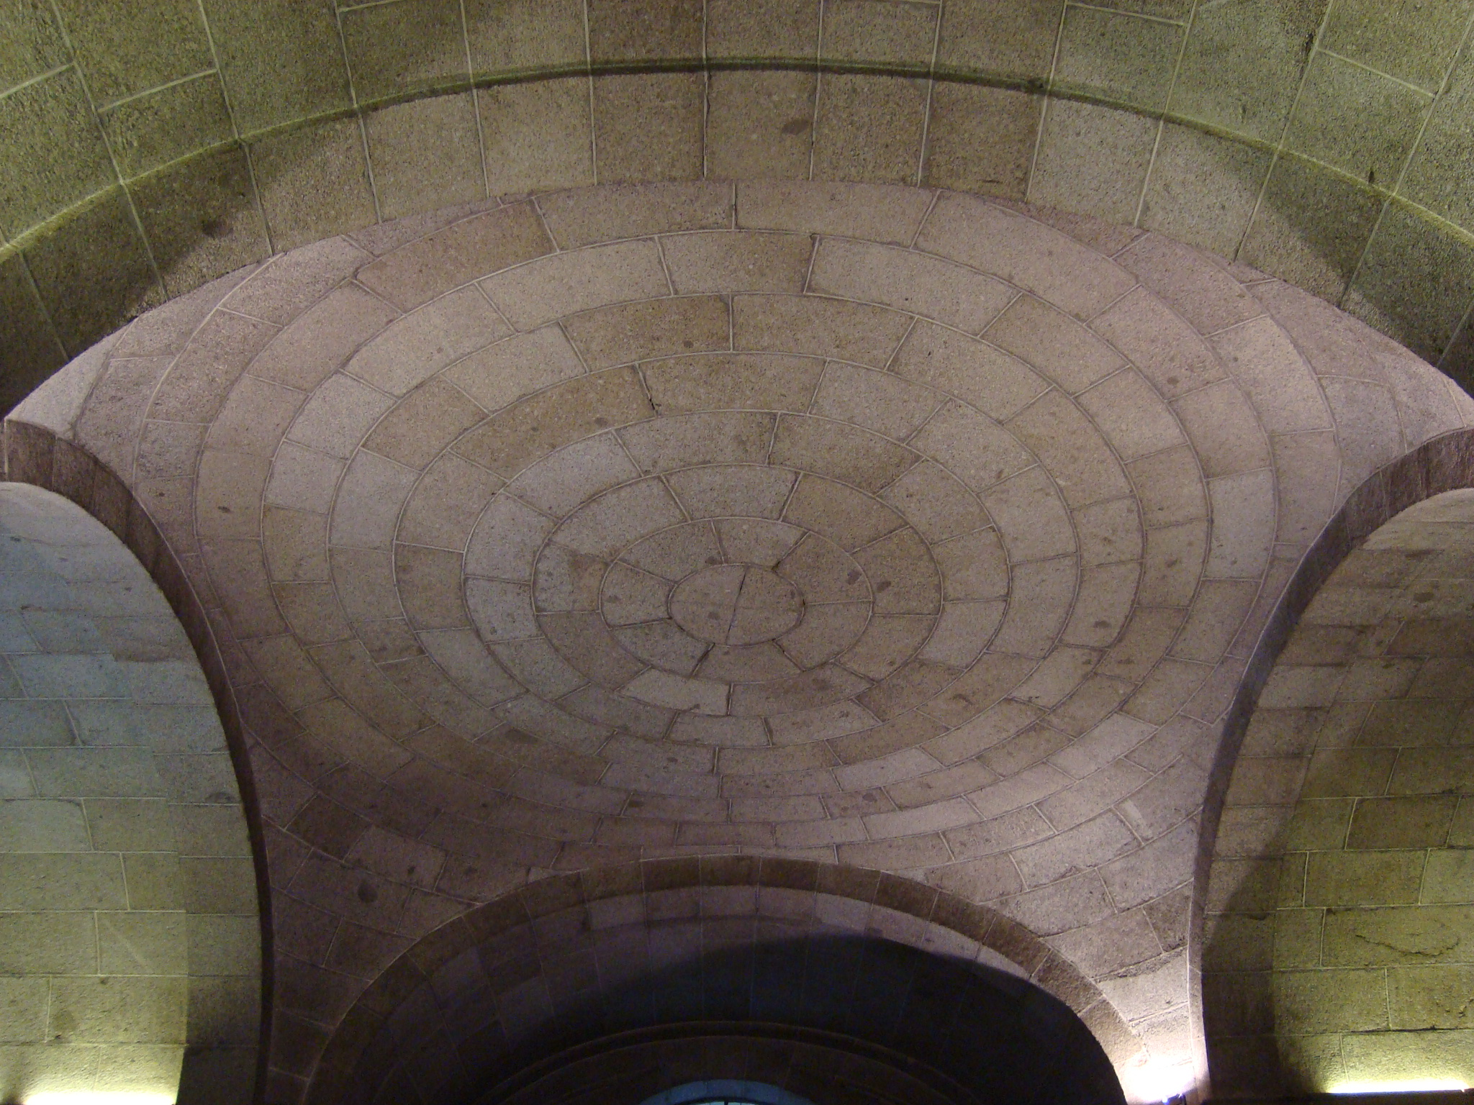
Notes:
Escorial

Slide 47
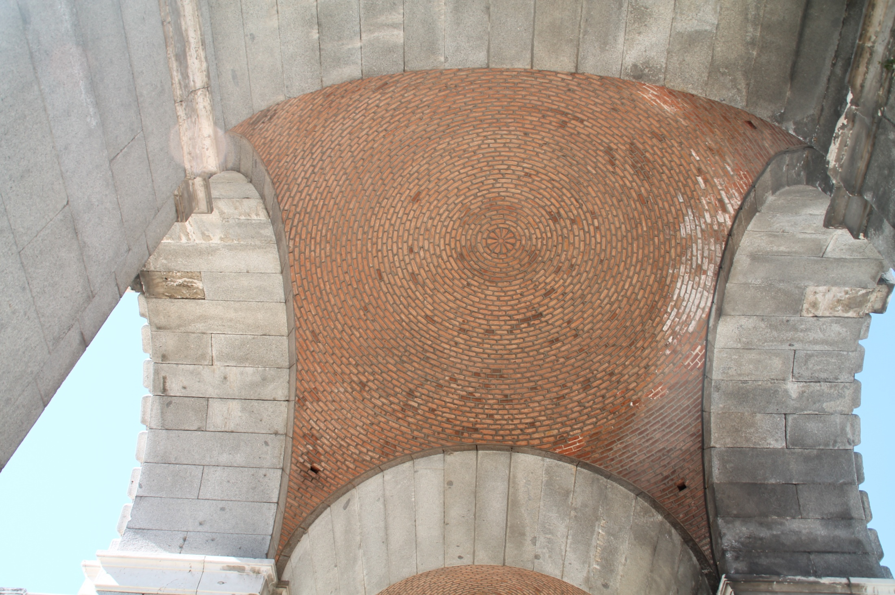
Notes:
Palacio Real Madrid

Slide 48
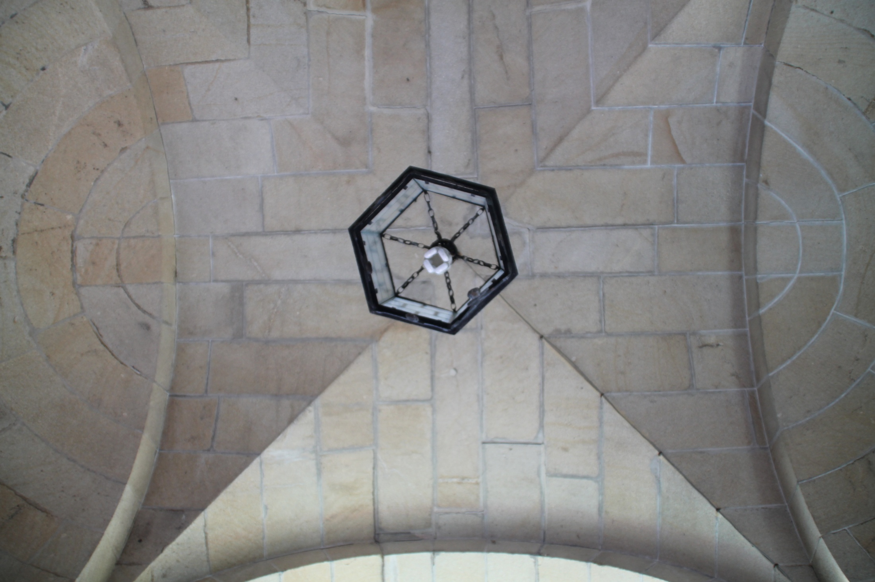
Notes:
Santuario de la Pelegrina, Pontevedra

Slide 49
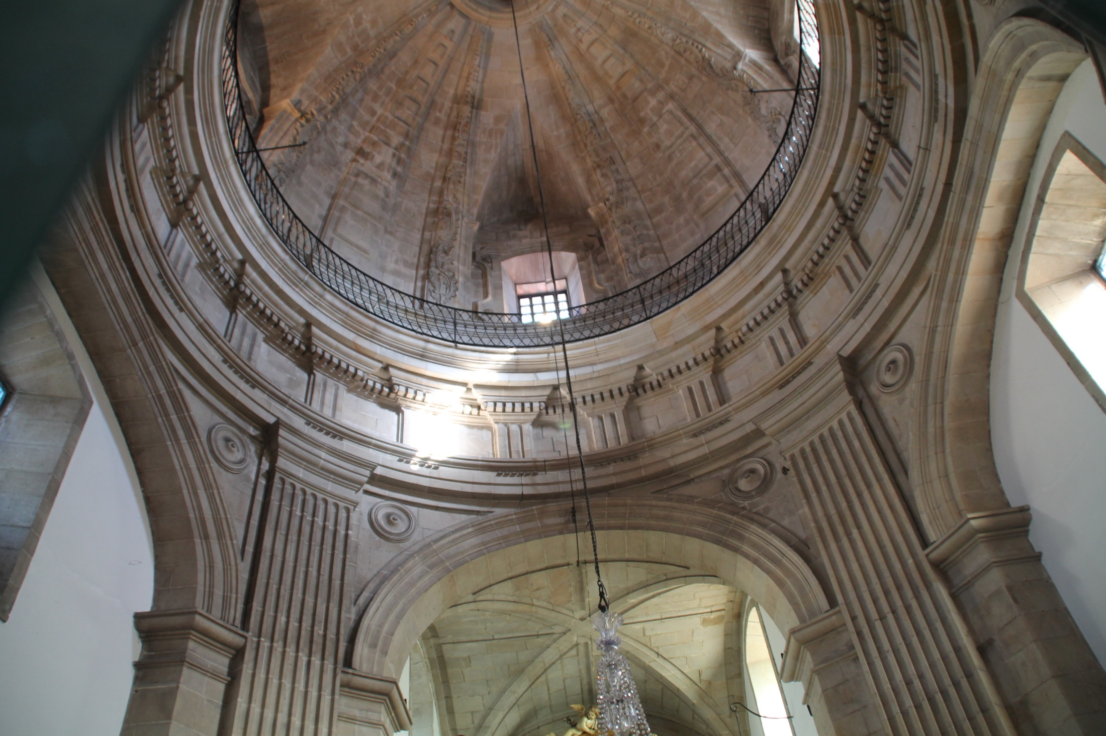
Notes:
Santuario de la Pelegrina, Pontevedra

Slide 50
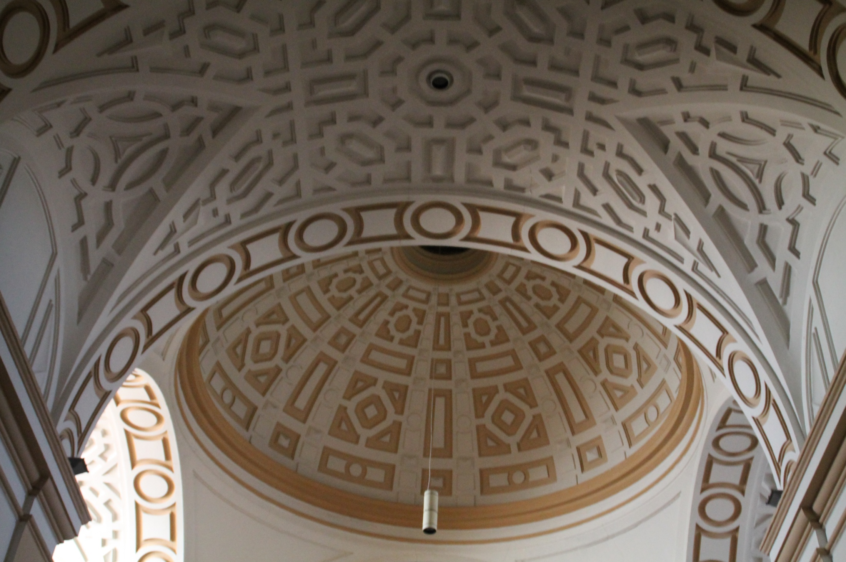
Notes:
Santa Teresa, Ávila

Slide 51
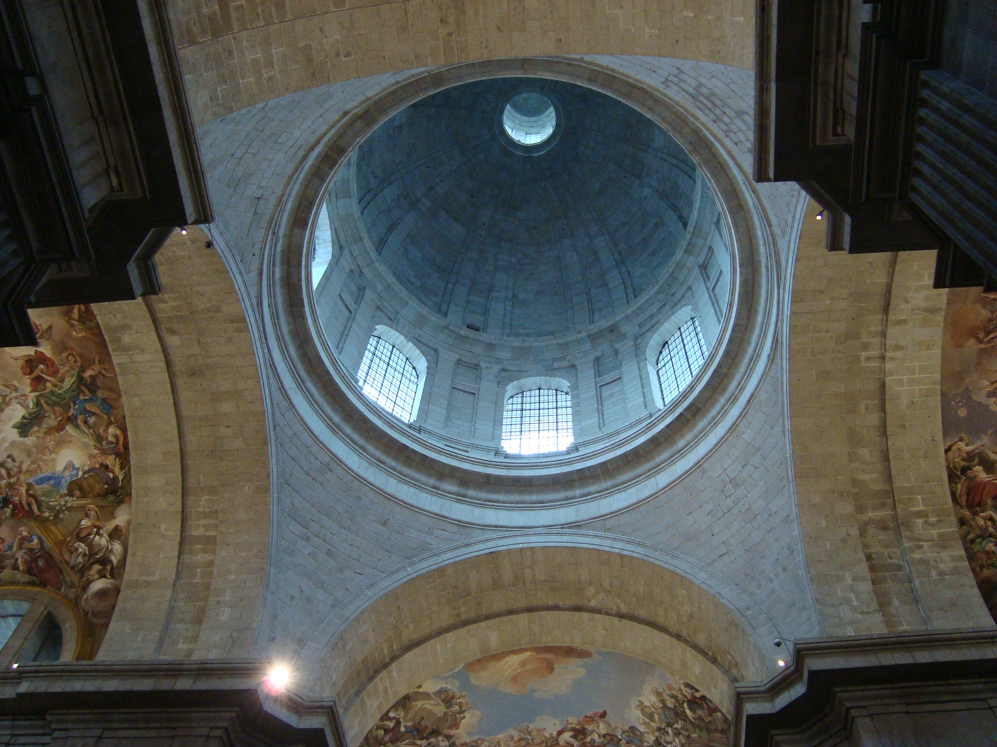
Notes:
Escorial

Slide 52
